Slide 1
圖書館員的 AI 素養
柯皓仁
國立臺灣師範大學學習資訊專業學院院長
中華民國圖書館學會理事長

Slide 2
演講大綱
素養與AI素養
ACRL AI Competencies for Academic Library Workers
大學圖書館館員AI知能指標

Slide 3
素養與AI素養

Slide 4
媒體與資訊素養
素養：識別、理解、解釋、創造、運算及使用不同環境下印刷與書面資料的能力。為涉及個人能夠實現目標、發展知識和潛能，並充分參與社區及廣大社會的連續學習。
資訊素養：一個人能意識到需要資訊，從而能有效地查找、評估，以及使用所需要的資訊
媒體與資訊素養：涉及公民參與交流和內容形式、如何製作與傳播內容、由誰傳播內容、人們如何使用內容；公民如何與是否參與和理解圖書館、媒體和數位傳播提供者的重要性和運作；公民以何種知識、技能和態度對內容和相關提供者以批判性思維進行評估;以及人們如何管理他們的互動，以便區別和確定他們與資訊和其他類型的內容、媒體和數位傳播工具的接觸，以期在個人、社會、政治、經濟和文化生活中取得預期成果。

Slide 5
AI素養
AI素養
  「一組能力，使個人能夠批判性地評估人工智慧技術；有效地運用人工智慧進行溝通和協作；以及在線上、家中和工作場所使用人工智慧作為工具」 (Long & Magerko, 2020, p. 598)
  「AI素養描述了非專業人士對AI的基本知識和AI的分析評估能力，以及對AI應用的批判性使用」(Laupichler, Aster, Haverkamp, & Raupach (2023, p.1)
  〈IFLA對於圖書館與人工智慧的聲明〉認為AI素養包含以下四個元素：1. 對於人工智慧與機器學習運作方式、根本邏輯、及其限制的基礎理解；2. 瞭解AI潛在的影響，尤其是在人權方面；3. 個人資料管理相關技能；4. 媒體與資訊素養(IFLA FAIFE, 2020)
International Federation of Library Associations and Institutions [IFLA] Committee on Freedom of Access to Information and Freedom of Expression[FAIFE] (2020). IFLA Statement on Libraries and Artificial Intelligence. https://repository.ifla.org/handle/20.500.14598/1646.
Laupichler, M. C., Aster, A., Haverkamp, N., & Raupach, T. (2023). Development of the “Scale for the assessment of non-experts’ AI literacy”–An exploratory factor analysis. Computers in Human Behavior Reports, 12, 100338, 1-10.
Long, D., & Magerko, B. (2020, April). What is AI literacy? Competencies and design considerations. In Proceedings of the 2020 CHI conference on human factors in computing systems, 1-16.

Slide 6
AI素養量表—對AI技術的瞭解
(Laupichler, Aster, Haverkamp, & Raupach, 2023; Laupichler, Aster, & Raupach, 2023)
對AI技術的理解
我能描述機器學習模型的訓練、驗證和測試方法
我能解釋深度學習與機器學習的關係
我能解釋基於規則的系統與機器學習系統間的差異
我能解釋人工智慧應用是如何做出決策的
我能解釋“強化學習(reinforcement learning)”在機器學習背景下的基本工作原理
我能列出人工智慧的弱點
我能解釋強人工智慧與弱人工智慧之間的區別
我能描述使用人工智慧可能出現的潛在法律問題
我能解釋計算機如何利用感測器收集資料以供人工智慧目的
我能解釋“類神經網路”一詞的含義
我能一般性地解釋機器學習的工作原理
我能解釋在人工智慧系統中，黑盒子的含義
我能解釋在機器學習的背景下，監督式學習和非監督式學習之間的區別
我能描述“可解釋人工智慧”的概念
我能描述某些人工智慧系統如何在其環境中動作並對其環境作出反應
我能描述大數據的概念
我能描述為什麼人工智慧系統中會出現偏見
我能區分已經存在的人工智慧應用和將來可能出現的人工智慧應用
我能評估媒體對人工智慧(例如電影或視頻遊戲中)的呈現是否超出了當前人工智慧技術的能力範圍

Slide 7
AI素養量表—批判性評價
批判性評價
我能解釋開發和使用人工智慧應用時為何必須考慮資料隱私
我能解釋開發和使用人工智慧應用時為何必須考慮資料安全性
我能識別圍繞人工智慧的倫理問題
我能描述使用人工智慧系統可能出現的風險
我能對人工智慧對個人和社會的潛在影響進行批判性反思
我能描述人類在人工智慧系統開發中扮演重要角色的原因
我能解釋為何資料在人工智慧的開發和應用中扮演重要角色
我能解釋人工智慧和人類智慧之間的差異
我能描述使用人工智慧系統可能帶來的好處
我能描述什麼是人工智慧
(Laupichler, Aster, Haverkamp, & Raupach, 2023; Laupichler, Aster, & Raupach, 2023)

Slide 8
AI素養量表—實際的應用
實際的應用
我能從我的日常生活（個人或專業）中舉例說明我可能與人工智慧接觸的情況
我能解釋開發和使用人工智慧應用時為何必須考慮資料安全性
我能列舉由人工智慧支持的技術應用的範例
我能判斷我所使用的技術是否由人工智慧支持
我能評估我領域內的問題是否可以和應該用人工智慧方法解決
我能列出使用AI輔助自然語言處理/理解的應用
我能描述人工智慧對未來可能產生的影響
我能解釋人工智慧最近為何變得越來越重要
我能批判性評估人工智慧應用對至少一個學科領域的影響
我能列出人工智慧的優勢
我能解釋演算法一詞的含義
(Laupichler, Aster, Haverkamp, & Raupach, 2023; Laupichler, Aster, & Raupach, 2023)

Slide 9
圖書館AI知能與素養
所謂圖書館專業知能(Competencies)乃是圖書館館員提供專業、優質圖書資訊服務時所需具備之相關資訊資源、取用、技術和管理的知識和能力 (林呈潢，2011)
AI知能與素養之於圖書館
  AI 素養
    幫助館員理解AI對資訊環境的影響
    使館員能夠教育使用者關於AI在資訊檢索和評估中的作用
    確保館員和使用者能夠理解和批判性地評估AI技術
  AI 知能
    使館員能夠實際操作和管理AI驅動的圖書館系統
    允許館員導入、開發和實施運用AI的圖書館服務
    使館員能夠有效地利用AI來改善服務和操作
AI 素養偏向理解、批判與責任取向；AI 知能則把這些素養轉成特定工作角色可以執行的能力。不是兩套互斥概念，而是由理解走向實踐。

Slide 10
Acrl ai Competencies for Academic Library Workers

Slide 11
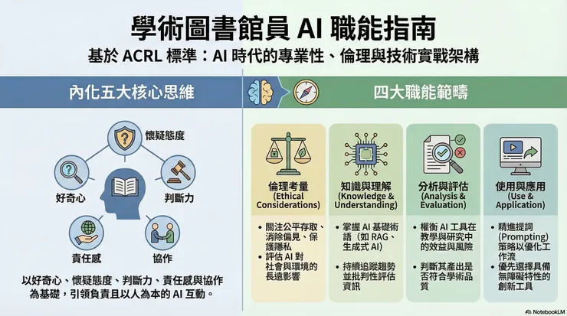
學術圖書館員AI知能指南

Slide 12
思維心態
好奇心(Curiosity)：保持對探索 AI 工具潛力與限制的開放態度。
懷疑精神(Skepticism)：以批判態度面對 AI，質疑其結果與呈現方式。
判斷力(Judgement)：在做出或建議 AI 相關決策時，應平衡證據、機構脈絡與社群影響。
責任感(Responsibility)：將審慎評估與倫理考量視為對社群關懷與守護的行動。
協作(Collaboration)：在評估 AI 工具時，尋求多元觀點。

Slide 13
1. 倫理考量
1.1 促進並倡議更公平地取得 AI 技術與 AI 素養
  辨識並處理取得障礙，例如進階服務費用、授權協議限制，以及 AI 技術與基礎設施的集中控制。
  理解開放原始碼 AI 模型如何透過促進透明度、社群驅動創新與廣泛技術可近用性，以便與圖書館價值相契合。
1.2 促進資料使用與 AI 系統設計中的公平性
  理解 AI 工具所訓練之資料可能不足夠具代表性、相關性或正確性，並可能自動化與延續偏見與／或誤解。
  辨識並處理影響系統設計與微調，以及其結果的偏見。
1.3 在使用 AI 系統時保護個人自主與隱私權、文化多樣性，以及智慧財產權
  在使用 AI 系統時尊重並保護個人隱私權。
  理解在使用 AI 系統時圍繞智慧與文化財產權的法律複雜性與模糊性。

Slide 14
1. 倫理考量 (續)
1.4 確保 AI 系統設計與使用的責任歸屬與可究責性，包括透明性、可解釋性、準確性與可靠性
  理解 AI 系統創建者與使用者的不同責任，包括對資料選擇與系統設計的適當透明度、可解釋的輸出，以及所使用系統的揭露。
  支持創造更準確與可靠的 AI 輸出，以改善我們的資訊環境。
1.5 考量 AI 對社群、工作者與環境的更廣泛影響
  意識到開發與支援 AI 系統所涉及的隱形勞動。
  理解 AI 系統的開發與使用如何影響環境，並倡議更高效率的技術。
  描述 AI 為個人學習與發展帶來的風險與機會。
  理解雇主採用 AI 如何改變就業市場。

Slide 15
2. 知識與理解
2.1 建立對 AI 技術的基本理解
  理解並定義與 AI 相關的基本術語。
  理解生成式 AI 模型是基於模式與機率生成輸出。
  理解AI 技術已顯著演進，並已嵌入我們日常使用的許多技術中。
  知道生成式 AI 創造新內容，而判別式 AI 進行資料分類，預測式 AI 則基於資料模式做出預測。
  知道 AI 系統可生成除文字外的多種類型內容，如影像、影片、音樂、語音與電腦程式碼。
  理解 AI 技術常與其他工具結合於單一產品中。
  理解檢索增強生成透過在回應時引用外部來源來強化生成式 AI，使輸出更具依據與可驗證性。
  理解代理型 AI，並追蹤此種自主性如何重塑圖書館工作流程。

Slide 16
2. 知識與理解 (續)
2.2 理解AI 使用揭露與偵測
  持續關注引用手冊與出版者對於揭露與致謝 AI 使用的建議。
  理解聲稱能偵測 AI 生成寫作的工具並非完全準確，且可能被規避。
2.3 透過追蹤來自多元專家群體之可靠來源，保持對 AI 應用的最新掌握
  選擇並追蹤與知識工作中 AI 相關的可靠來源。
  追蹤從多種觀點討論 AI 的來源，包括不同類型圖書館與非營利組織的觀點，以及來自圖書館領域之外的技術專家、教育者、商業分析師與倫理學者的觀點。
  透過參加線上研討會、會議及其他專業發展機會，保持對 AI 新發展的最新掌握。

Slide 17
2. 知識與理解 (續)
2.4 批判性評估關於 AI的資訊來源的準確性與偏見
  意識到關於 AI 的新聞可能包含正面與負面的炒作及誤解。
  意識到專家在許多 AI 相關議題上存在分歧。
  運用資訊素養技能與評估架構分析與 AI 相關資訊中的來源、主張、論證與語言。
  理解社會上持續存在關於 AI 技術益處與風險的辯論。
2.5 理解與自身情境相關的 AI 政策與法規
  理解適用於自身機構、州、省、地區與國家的 AI 政策與法規。
  理解現有政策與法規如何影響在專業角色中對 AI 的使用。
  持續關注與合理使用和著作權相關的發展，包括生成式 AI 輸出與訓練資料兩方面。

Slide 18
3. 分析與評估
3.1 說明 AI 技術及其對圖書館服務與資源的影響
  將 AI 工具分類為與高等教育相關的較廣泛類別。
  描述 AI 如何應用於圖書館流程與服務。
  向同事與一般大眾說明 AI 技術如何應用於工作。
  評估哪些 AI 工具適用於與工作相關的特定使用情境。
3.2 評估 AI 技術部署中的效益與風險
  說明在知識相關任務中使用 AI 技術的效益與風險。
  在考量 AI 工具用於探索時所涉及的風險或經費下，討論如何判斷 AI 工具的輸出品質與效能是否足夠。
  評估在教學與研究中使用 AI 技術的效益與風險。
  評估使用 AI 對學生學習與認知發展的效益與風險。
  說明演算法固有的偏見如何影響資訊被凸顯、隱藏或排除。
  根據資料品質評估 AI 工具，包括其訓練來源的多樣性、訓練資料集與預期用途的相關性，以及資訊歸屬實踐的倫理性。

Slide 19
3. 分析與評估 (續)
3.3 以多面向方法批判性分析 AI 技術
  考量 AI 技術的技術能力，包括其效能的準確性、相關性與穩健性。
  考量 AI 技術的倫理面向，包括透明性、可解釋性、偏見與公平性。
  看見使用 AI 技術對學習、批判思考發展與研究技能所帶來的影響。
3.4 在特定圖書館任務與服務脈絡中評估 AI 工具
  辨識特定 AI 工具在與工作相關使用情境中的優勢與限制。
  辨識與工作相關之圖書館服務所需的 AI 工具功能、特性與能力。

Slide 20
4. 使用與應用
4.1 應用 AI 提升任務效率與品質
  分析哪些工作任務與流程可透過 AI 加以優化與精簡。
  辨識可加速工作流程的特定 AI 工具。
  實施強化 AI 的工作流程，以推動圖書館使命的進展。
4.2 使用 AI 促進工作場所中的溝通與協作
  示範如何使用 AI 工具以強化協作。
  應用 AI 工具自動化任務並支援團隊協調。
  選擇並應用 AI 工具以優化與精簡溝通與資訊分享。
4.3 發展有效的提示策略以獲得最佳 AI 輸出
  理解提示結構與語言如何影響 AI 輸出。
  運用技術撰寫清晰且有效的提示以因應不同類型任務。
  精進與調整提示以改善 AI 效能與準確性。

Slide 21
4. 使用與應用 (續)
4.4 探索 AI 在創新方面的能力
  辨識 AI 在圖書館服務與營運中促進創新的機會。
  嘗試各種 AI 工具並評估如何創意性地應用於工作任務與流程。
  應用 AI 以富有想像力的方式處理工作問題並產生新穎解決方案。
4.5 選擇以可近用性與可用性為設計重點的 AI 工具
  理解關鍵可近用性原則及其在 AI 設計與部署中的應用。
  辨識 AI 如何降低障礙並改善不同族群使用圖書館系統的可用性。
  使用優先考量包容性與友善使用者體驗的 AI 工具與解決方案。

Slide 22
大學圖書館館員AI知能指標

Slide 23
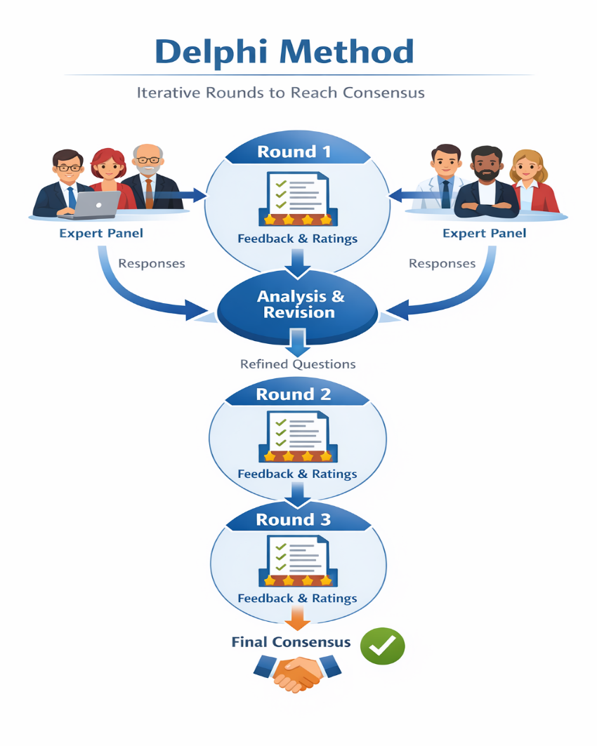
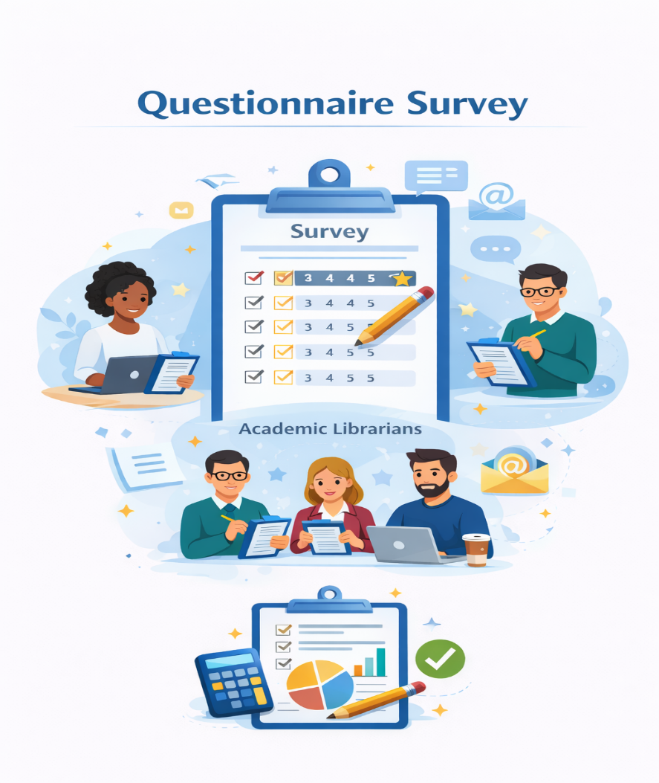
研究方法
9 competency dimensions and 49 indicators
7-point Likert scale
Measuring the perceived importance of each competency indicator
388 valid responses
21 AI specialists and experienced academic librarians

Slide 24
大學圖書館館員AI相關知能框架 (續)
構面導言、指標內容、應用情境（輔助說明）
AI基礎知識、素養與技能
[構面導言]本構面聚焦於館員對人工智慧的基本概念、運作原理、倫理法律、風險意識與應用判斷能力等核心素養。此構面為其他應用能力的基礎，強調館員需能理解AI技術的原理與限制，並具備基本評估與負責任使用AI的能力。
1.4 具備判斷AI生成內容可信度與限制的能力，並能進一步批判性分析其於在學術或資訊應用中的可靠性。
應用情境（輔助說明）：能辨識 AI 生成內容中可能存在的偏誤、不實或不一致現象，並依據其語意邏輯、引用來源、應用脈絡或可用工具（如查證平台）進行判斷與評估。例如：分析AI自動生成式摘要的準確性、檢查與辨識虛構文獻、評估AI生成內容與學術要求的一致性、檢查語意矛盾與內容錯誤。

Slide 25
構面一「AI基礎知識、素養與技能」
重要程度分析
知能項目 | 平均值 | 標準差
1.1 能夠理解AI的基本定義、概念與技術 | 5.84 | 1.093
1.2 能夠瞭解AI在圖書館的應用情境與可能影響 | 6.00 | 1.036
1.3 能夠理解AI的基本運作原理以及AI技術的限制和影響 | 5.85 | 1.142
1.4 具備判斷AI生成內容可信度與限制的能力，並能進一步批判性分析其於學術或資訊應用中的可靠性 | 6.09 | 1.082
1.5 具備AI倫理素養，能識別並因應AI在資訊服務中的倫理議題（如演算法偏見、公平性與隱私），並於實務應用中做出符合倫理原則的判斷 | 6.11 | 1.032
1.6 具備AI相關法律與母機構政策規範的基本知識，並理解其對圖書館服務與讀者權益的影響 | 5.91 | 1.178
1.7 具備AI風險管理的基本知識，能辨識AI應用過程中的技術風險（如資訊安全、模型不透明性），並能提出初步因應建議 | 5.86 | 1.173

Slide 26
構面二「AI工具應用能力」
重要程度分析
知能項目 | 平均值 | 標準差
2.1 能夠熟練運用AI驅動的搜尋與推薦工具，以支援使用者日常資訊查找與主題探索需求 | 5.88 | 1.196
2.2 掌握生成式 AI（如文字生成、圖像生成等）的使用方法，並瞭解其優缺點與限制 | 6.05 | 1.082
2.3 具備運用AI工具進行學術性資訊檢索與處理（如文獻分析、知識整合與自動摘要等）的能力 | 5.90 | 1.233
2.4 能夠運用AI進行文本探勘，如主題建模、語義分析與自動分類 | 5.66 | 1.312
2.5 掌握AI資料分析與資料視覺化技術，能夠將數據結果轉化為易於解讀且具意義的圖像或報表，以輔助圖書館決策與溝通 | 5.84 | 1.250

Slide 27
構面三「AI與圖書館資訊系統」
重要程度分析
知能項目 | 平均值 | 標準差
3.1 能夠理解AI在圖書館資訊系統中的角色與應用場景 | 5.96 | 1.167
3.2 具備評估與選擇適合圖書館需求之AI系統與工具的能力 | 5.75 | 1.280
3.3 具備執行AI驅動的圖書館資訊系統規劃、購置或開發的能力，並能評估其推動成效 | 5.60 | 1.337
3.4 理解智慧圖書館相關技術（如 RFID、物聯網）與AI應用之整合潛力 | 5.59 | 1.319
3.5 具備監督圖書館導入之AI圖書資訊系統可解釋性、透明度與公平性的能力，能觀察其運作結果，並參與其偏誤修正或改善流程 | 5.59 | 1.399

Slide 28
構面四「AI與圖書館資訊服務」
重要程度分析
知能項目 | 平均值 | 標準差
4.1 能夠運用AI提供智慧參考諮詢服務 | 5.95 | 1.127
4.2 能夠運用AI技術進行個人化推薦與知識組織，提升使用者資訊取得效率 | 5.86 | 1.176
4.3 具備建立與維護AI聊天機器人知識庫的能力 | 5.70 | 1.261
4.4 能夠利用AI工具協助讀者進行系統性文獻回顧與資料整合 | 5.81 | 1.255
4.5 能夠運用AI分析讀者行為模式，並應用於圖書館服務設計與讀者體驗優化 | 5.69 | 1.314

Slide 29
構面五「AI與讀者資訊素養教育」
重要程度分析
知能項目 | 平均值 | 標準差
5.1 能夠設計AI資訊素養課程，幫助讀者理解AI在資訊檢索與管理中的應用 | 5.78 | 1.314
5.2 能夠透過圖書館活動或培訓工作坊推廣AI資訊素養 | 5.77 | 1.291
5.3 具備指導讀者AI內容評估方法（如辨識AI生成內容的可靠性）的能力 | 5.86 | 1.306
5.4 能夠指導讀者識別AI生成內容的潛在風險（如假訊息、Deepfake） | 5.91 | 1.341
5.5 能夠指導讀者理解AI倫理的相關議題（如隱私、偏見與透明度問題） | 5.84 | 1.350
5.6 掌握AI對學術研究與資訊行為影響的知識，並能夠有效傳授給讀者 | 5.86 | 1.277
5.7 能夠指導讀者理解AI與學術誠信的相關議題（如AI生成內容在論文寫作中的使用規範、AI與抄襲檢測、AI與同儕審查） | 5.96 | 1.262
5.8 能夠協助讀者依其學科領域需求，探索AI在該領域的應用趨勢與常見工具 | 5.77 | 1.300

Slide 30
構面六「AI與資料管理」
重要程度分析
知能項目 | 平均值 | 標準差
6.1 能夠運用AI協助處理與分析大規模資料，如館藏紀錄、讀者使用行為、圖資系統日誌等資料的彙整與分析 | 5.70 | 1.336
6.2 瞭解AI在研究資料管理與開放科學中的應用方式，並能規劃圖書館相關服務 | 5.60 | 1.328
6.3 理解AI在數位人文與計算社會科學研究中的應用潛力，並能配合支援研究型服務 | 5.47 | 1.380
6.4 具備運用AI強化圖書館資料管理過程中安全性與隱私保護的知識與能力 | 5.61 | 1.362

Slide 31
構面七「AI與館藏管理」
重要程度分析
知能項目 | 平均值 | 標準差
7.1 能夠運用AI分析館藏使用趨勢（如推薦書單、選書輔助、熱門借閱分析），以優化館藏發展政策與資源配置 | 5.80 | 1.332
7.2 理解AI應用於館藏數位化與數位保存的可能性，並能規劃其在圖書館的實務應用 | 5.64 | 1.349
7.3 具備應用AI輔助館藏編目與產生詮釋資料的能力 | 5.72 | 1.399
7.4 能夠運用AI支援特藏、歷史文獻與文化遺產的保存與應用，強調文化脈絡與敘事再造 | 5.51 | 1.430
7.5 能夠應用AI分析館藏資源的成本效益與經費運用，作為資源投資與預算分配的決策依據 | 5.61 | 1.463

Slide 32
構面八「AI專案管理與協作」
重要程度分析
知能項目 | 平均值 | 標準差
8.1 具備規劃與管理圖書館AI相關專案的基本能力，能協助推動AI導入與服務落實 | 5.47 | 1.468
8.2 能夠與資訊部門、教師、研究人員、技術夥伴協作，推動AI研究與應用 | 5.49 | 1.505
8.3 能夠參與AI支援學術社群與資料科學家之活動，並提供必要的支援與協助 | 5.51 | 1.433
8.4 能夠參與AI產品的使用性與功能性評估，協助判斷是否符合圖書館服務需求 | 5.63 | 1.422
8.5 具備識別與分析AI專案倫理與公平性議題的能力，理解其對圖書館應用的影響 | 5.56 | 1.459

Slide 33
構面九「AI與專業發展」
重要程度分析
知能項目 | 平均值 | 標準差
9.1 具備持續學習AI知識與技能的能力 | 6.18 | 1.038
9.2 能夠追蹤AI在圖書資訊學領域的最新發展 | 5.85 | 1.259
9.3 理解並有能力參與圖資領域中與AI相關之專業發展活動與國際交流 | 5.74 | 1.299
9.4 具備反思AI對圖書館員角色與專業發展影響的能力 | 5.92 | 1.191
9.5 理解AI相關政策與倫理議題，並具備圖書館在公共政策或制度倡議中發揮影響的基本認識與參與能力 | 5.76 | 1.315

Slide 34
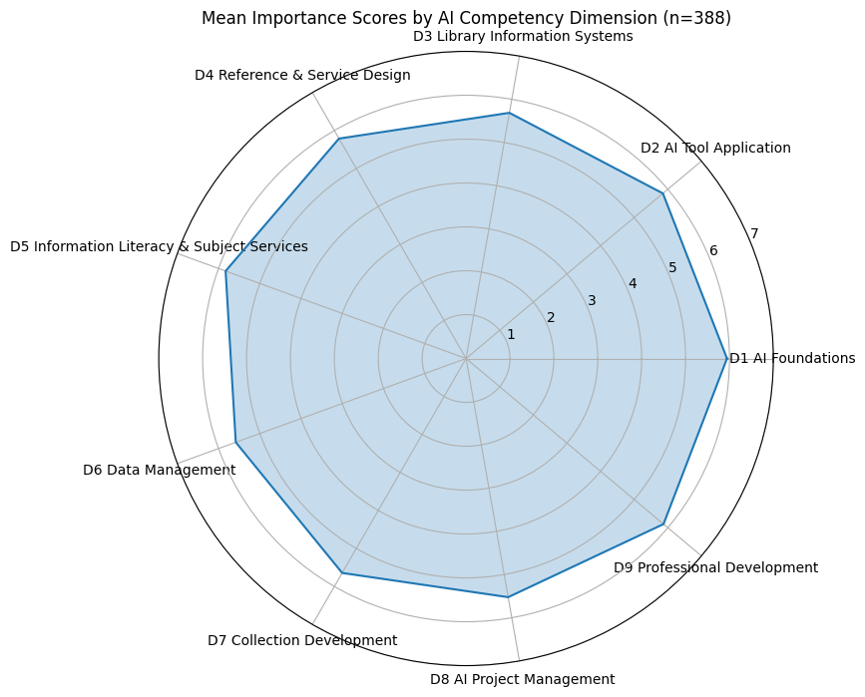
Mean Importance Scores by AI Competency Dimensions

Slide 35
創新擴散—館員認知「圖書館AI服務」的相對優勢、相容性分析
相對優勢 | 平均值 | 標準差
1 相較於現行的工作方式，AI有助於提升圖書館的工作效率 | 5.93 | 1.056
2 相較於現行的工作方式，AI有助於減輕我的工作負擔 | 5.58 | 1.316
3 我認為AI能擴展圖書館的創新服務項目 | 5.99 | 1.015
4 我認為AI能提升圖書館使用者的整體滿意度 | 5.63 | 1.150
相容性 | 平均值 | 標準差
5 導入AI與我目前的工作流程是相容的 | 5.23 | 1.428
6 圖書館現有的作業與服務模式能順利整合AI | 4.69 | 1.388
7 導入AI與圖書館的整體發展目標一致 | 5.32 | 1.347
8 導入AI符合我對圖書館服務的核心價值與理念 | 5.44 | 1.264

Slide 36
創新擴散—館員認知「圖書館AI服務」的複雜性、可測試性分析
複雜性 | 平均值 | 標準差
9 學習AI相關知識和技術對我而言是困難的 | 4.04 | 1.708
10 使用AI工具輔助圖書館工作對我來說不容易 | 3.85 | 1.671
11 熟練掌握AI工具的操作對我而言具有挑戰性 | 4.45 | 1.603
12 圖書館導入的AI系統對我來說過於複雜 | 3.91 | 1.589
可測試性 | 平均值 | 標準差
13 我有機會在圖書館正式導入前試用AI系統或工具 | 4.70 | 1.611
14 圖書館提供資源讓我能探索或嘗試AI應用 | 4.63 | 1.657
15 我曾經在工作中主動試用過AI相關工具或系統 | 5.63 | 1.434
16 圖書館鼓勵我在嘗試AI應用時勇於實驗，即使失敗也不會受到責難 | 5.04 | 1.616

Slide 37
創新擴散—館員認知「圖書館AI服務」的可觀察性、態度分析
可觀察性 | 平均值 | 標準差
17 我能明顯觀察到其他館員使用AI後的成效 | 4.66 | 1.668
18 我能明顯觀察到其他圖書館導入AI後的成效 | 4.55 | 1.567
19 我能清楚看見AI在工作上的具體成果 | 4.94 | 1.443
20 我認為AI的導入成效容易呈現與評估 | 4.69 | 1.375
態度 | 平均值 | 標準差
21 我對於在圖書館工作中使用AI持正面態度 | 5.89 | 1.077
22 我對於AI能協助館員工作的潛力感到樂觀 | 5.66 | 1.196
23 我認為應該將AI納入圖書館的館務發展政策中 | 5.41 | 1.250
24 我支持圖書館積極規劃AI應用策略 | 5.70 | 1.142

Slide 38
大學圖書館館員ai知能運用案例

Slide 39
案例舉隅
資訊素養 + AI 素養
融入AI的學術研究歷程工具
AI時代的學術誠信 + 虛構文獻偵測

Slide 40
人工智慧時代的批判性閱讀思考--羅伯特(ROBOT)評估
具備人工智慧素養意味著你正在積極學習人工智慧的相關技術，並且你以批判的態度閱讀關於人工智慧的文本
ROBOT：可靠性(Reliability)、目的(Objective)、偏見(Bias)、所有者(Ownership)、類型(Type)
可靠性(Reliability)
  文本中所提到關於人工智慧技術的資訊有多可靠？
  文本如果不是由負責人工智慧的當事方所製作的，作者的資格是什麼？有偏見嗎？
  文本如果是由負責人工智慧的當事方所製作的，他們提供了多少資訊？是否由於商業機密導致資訊只有部分可用？他們提供的資訊有多大偏見？
Hervieux, S. & Wheatley, A. (2020). The ROBOT test [Evaluation tool]. The LibrAIry. https://thelibrairy.wordpress.com/2020/03/11/the-robot-test.

Slide 41
人工智慧時代的批判性閱讀思考--羅伯特(ROBOT)評估 (續)
目的(Objective)
  文本中使用人工智慧的目標或目的是什麼？
  作者分享有關使用人工智慧相關資訊的目標是什麼？是為了告知？是為了說服？是為了尋求財務支持？
偏見(Bias)
  文本中提到的人工智慧技術可能在什麼情況下造成偏見？
  與此相關的倫理議題是否存在？
  資訊來源、負責人工智慧的當事方、或是該技術的使用者是否確認偏見或倫理議題的存在？

Slide 42
人工智慧時代的批判性閱讀思考--羅伯特(ROBOT)評估 (續)
所有者(Ownership)
  誰是文本中所提到的人工智慧技術的所有者或開發者？
  誰對此負責？是私人公司嗎？或是政府？智庫或研究小組？
  誰可以近用該技術？
  誰可以使用該技術？
類型(Type)
  文本中所提到的人工智慧技術是屬於哪種人工智慧子類型？
  該人工智慧技術是理論性的還是應用性的？
  該人工智慧技術依賴於什麼樣的資訊系統？
  該人工智慧技術是否依賴人工介入干預？

Slide 43
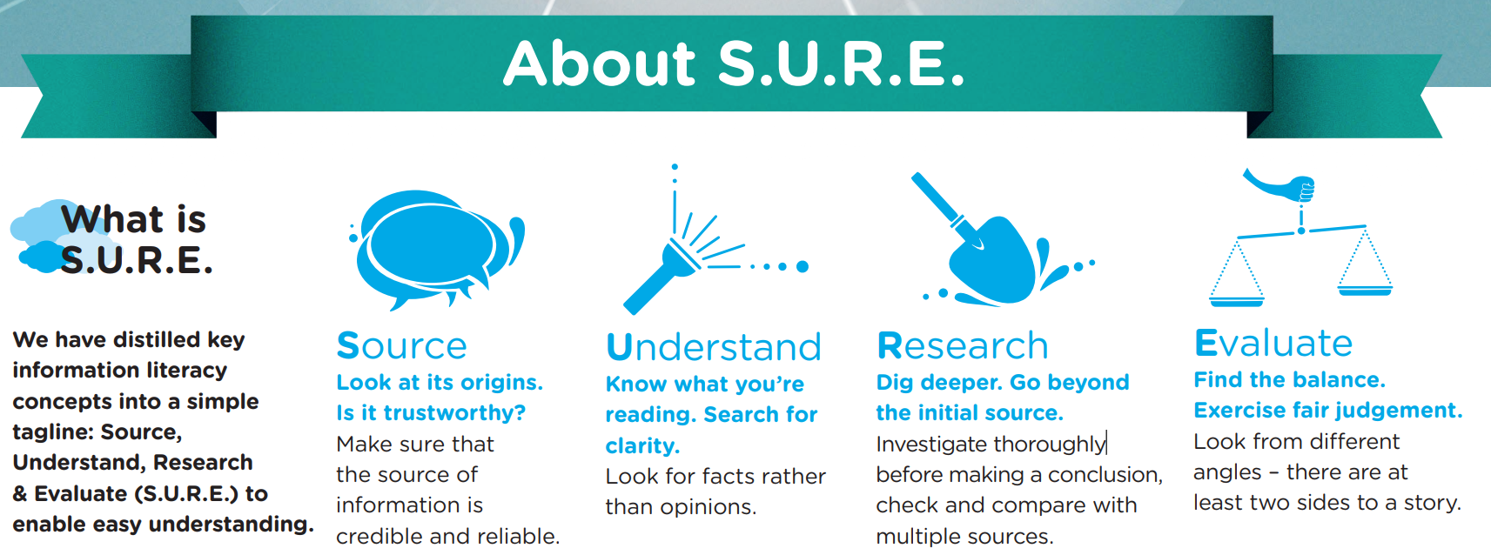
確定後再分享 – S.U.R.E.策略
Be S.U.R.E. Before You Share (確定之後再分享)

Slide 44
確定後再分享 – S.U.R.E.策略 (續)
資訊來源(Source)
  檢視資訊原始來源是否值得信賴？確定資訊來源是可信的(credible)且可信賴的(reliable)
瞭解(Understand)
  熟悉你正在閱讀的資訊，進一步檢索以求釐清。尋求事實而非看法。
研究(Research)
  進一步鑽研，除了最初的資訊(或是你正在閱讀的這份資訊)外找尋更多的線索。在你下自己的結論之前多方仔細探究，查核與比較來自多個來源的資訊
評估(Evaluate)
  取得平衡，做成公平的判斷。從多角度檢視，畢竟故事至少總有兩面

Slide 45
確定後再分享 – S.U.R.E.策略 (續)
S.U.R.E. 與生成式AI
  資訊來源(Source)：(1) 如果產生的內容有參考文獻，請針對參考文獻進行查檢。參考文獻是否與你給的提示詞(Prompt)相關？(2) 如果沒有參考文獻，請找出與你查找的主題相關的可信來源。
  瞭解(Understand)：產生的內容是事實或是看法？內容是否含糊不清？是否帶有偏見？
  研究(Research)：(1) 取決於你所查找的主題，要熟悉你可以透過甚麼管道進一步查找以確認生成式AI產生的內容。(2) 如果你在研究中想參考主題領域的新發現，請用圖書館所提供的權威資料庫。
  評估(Evaluate)：在你將生成式AI產生的內容與他人分享或使用在你的工作中之前，請進行判斷。

Slide 46
融入AI的學術研究歷程工具
參考文獻搜尋 – Keenious
相關文獻的視覺化概覽 – Connected Papers
AI驅動的文件檢索與發現工具 – Semantic Scholar
文獻探索、視覺化、建立研究趨勢 – ResearchRabbit
整合性AI 研究助理 – SciSpace

Slide 47
SciSpace
幫助研究者找尋、瞭解、學習研究論文，運用AI提供研究論文的解釋與答案，發掘相關聯的論文
  Chat with PDF – 以引文支撐的聊天問答系統
  AI Writer – 運用AI建議進行寫作
  Literature Review – 協助文獻探討
  Find Concepts – 尋找概念
  Extract Data – 從PDF中獲得摘要、總結、發現
  Paraphraser – 文意改寫
  Citation Generation – 引文產生
  AI Detector – AI 產生內容偵測

Slide 48
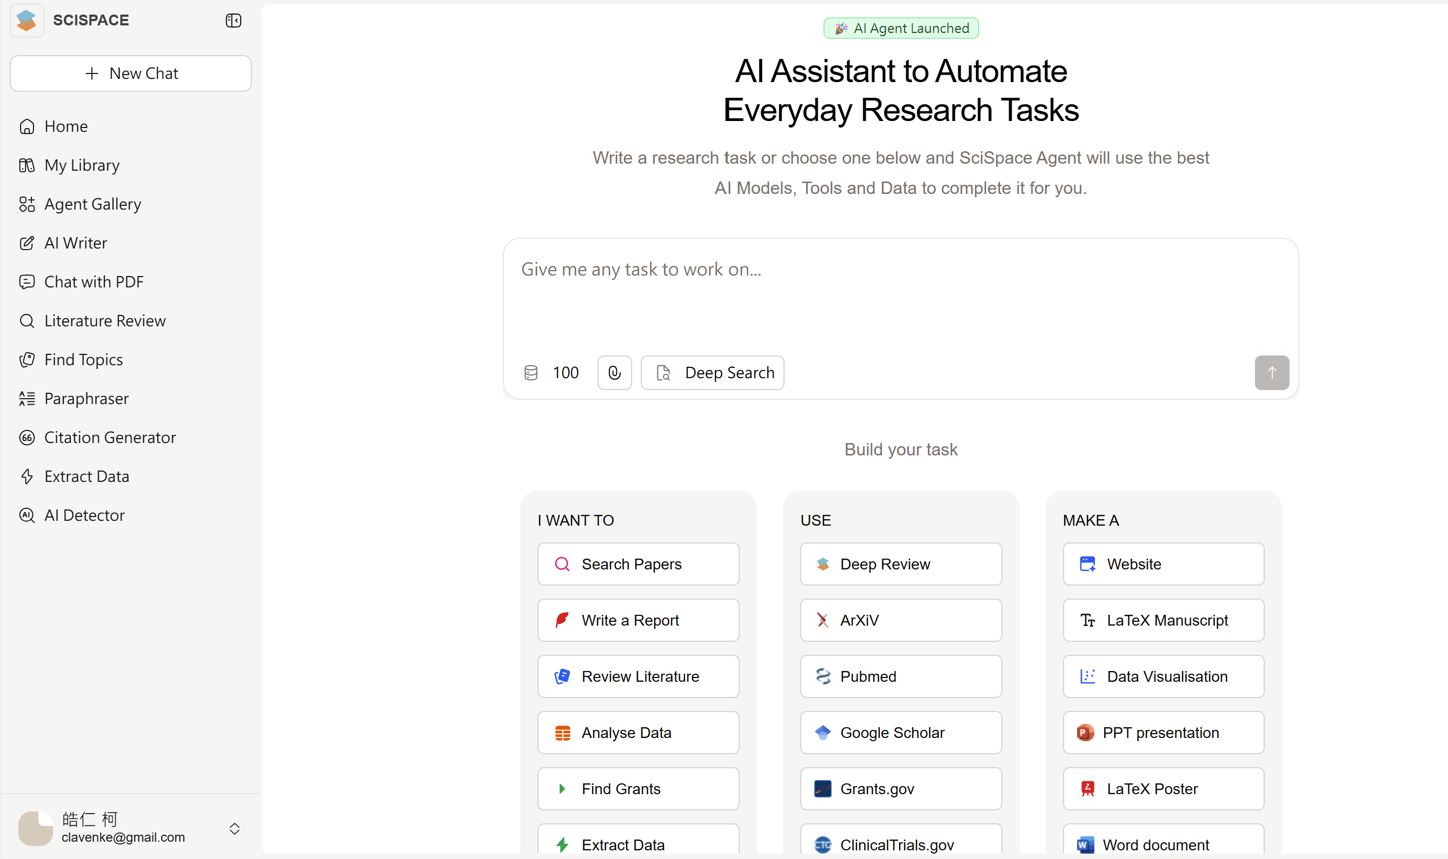
SciSpace

Slide 49
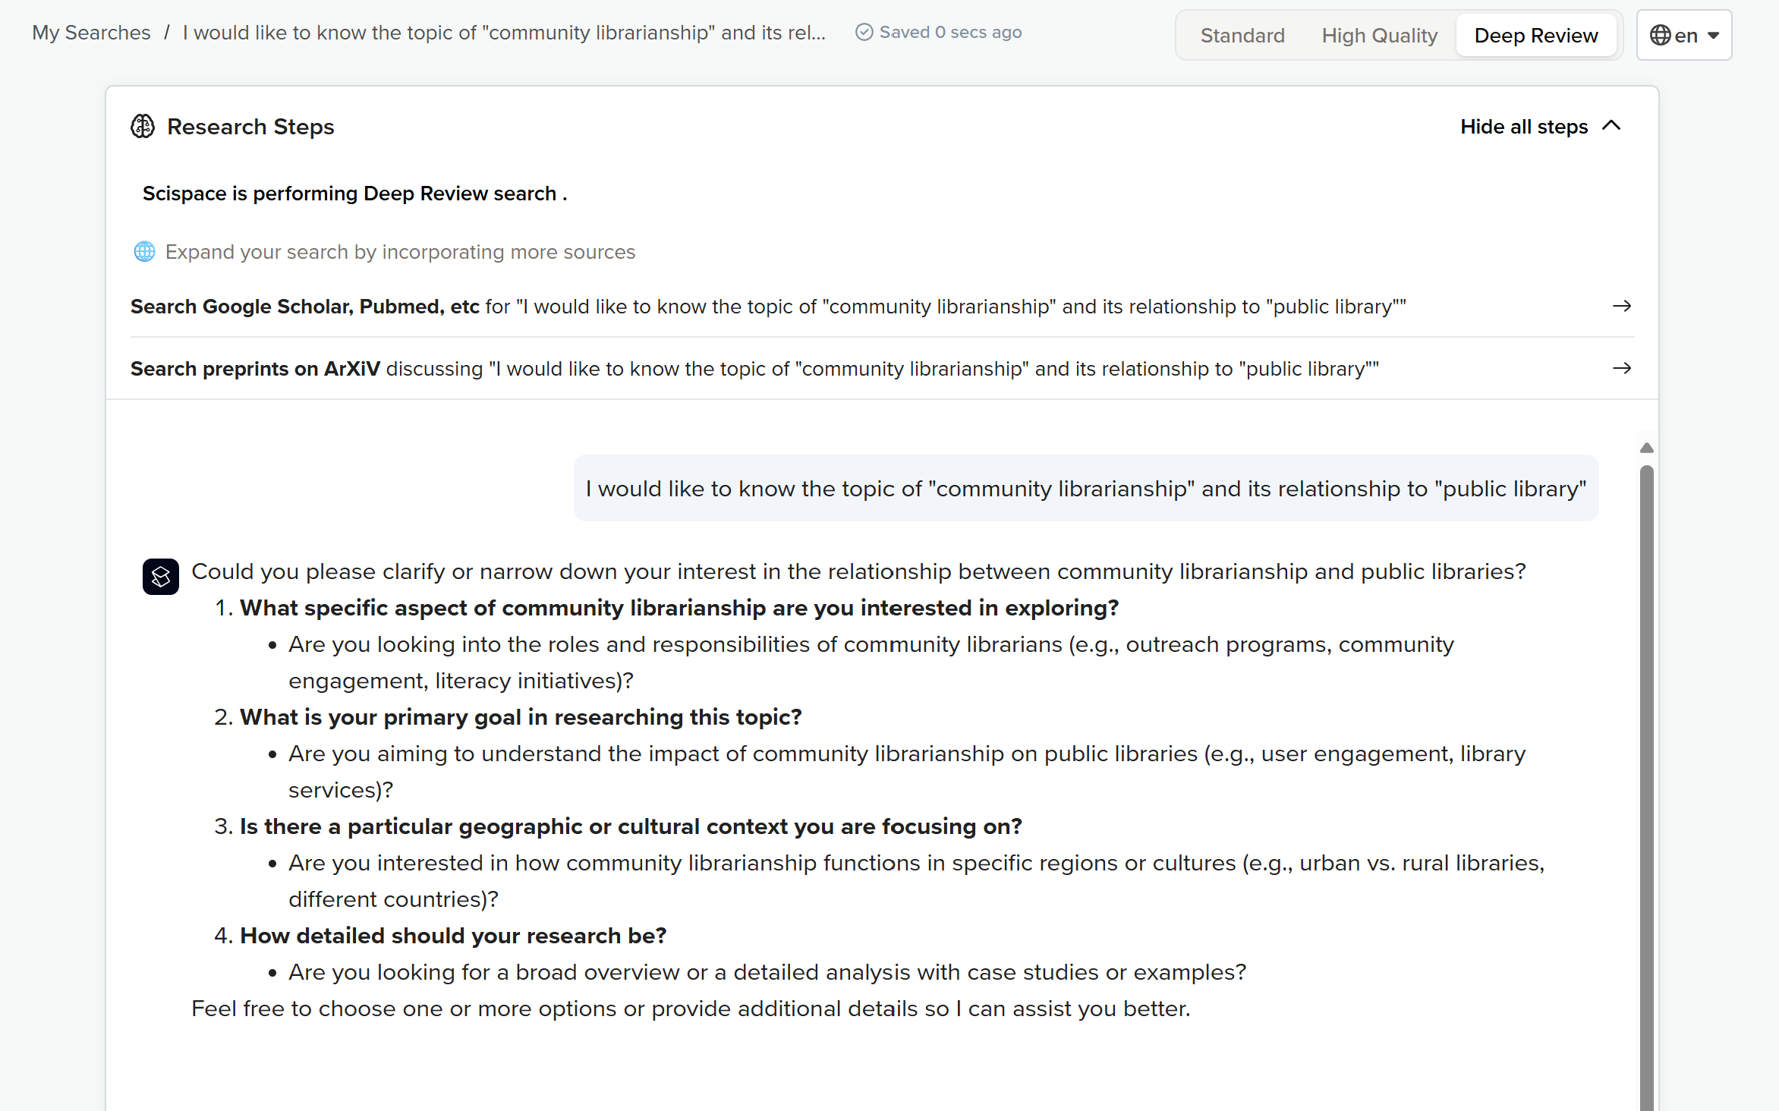
Literature Review

Slide 50
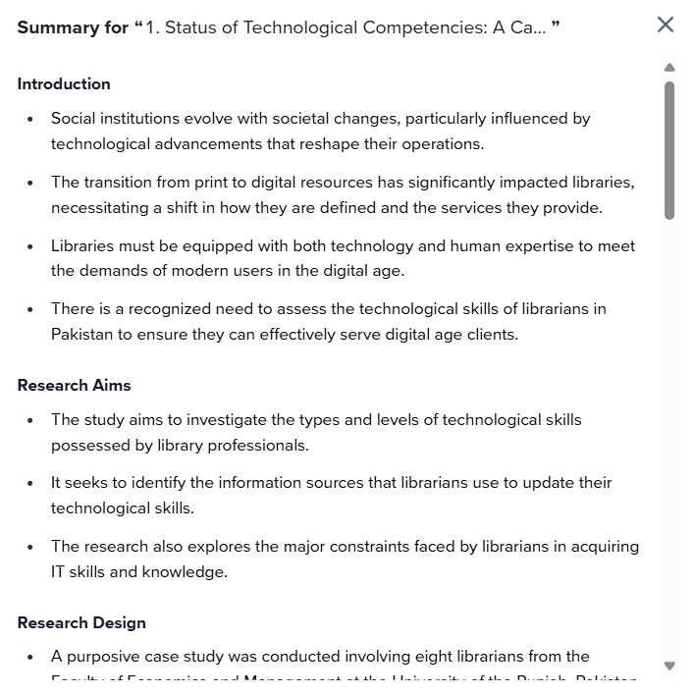
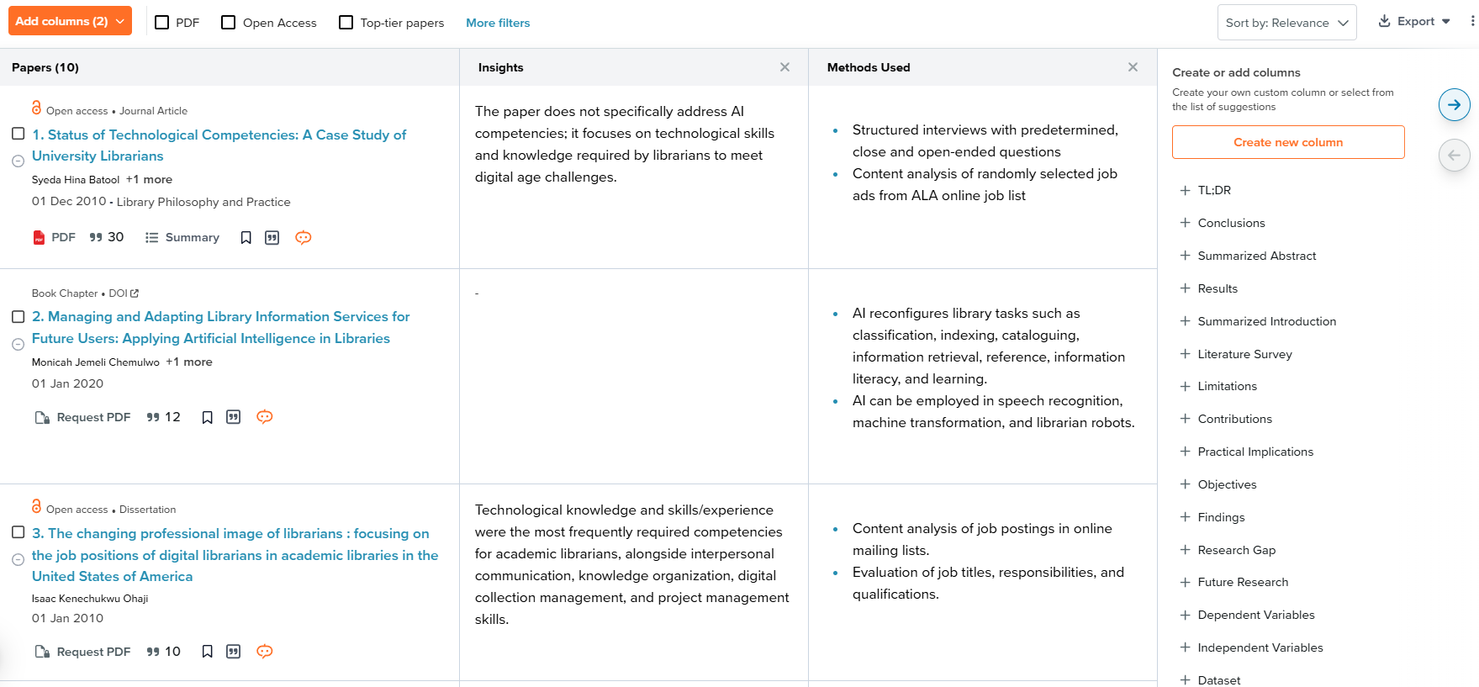
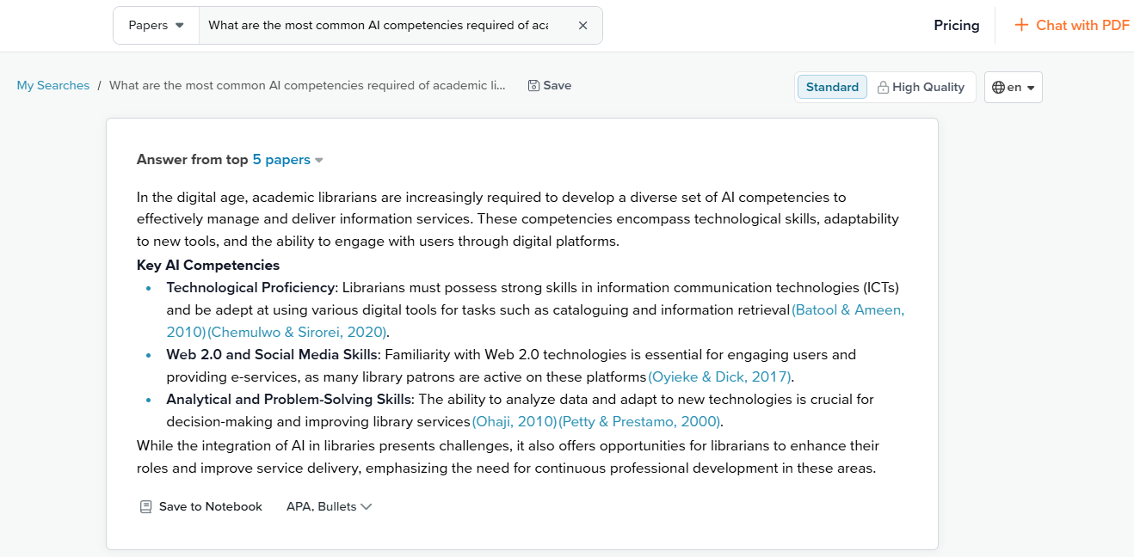
Literature Review

Slide 51
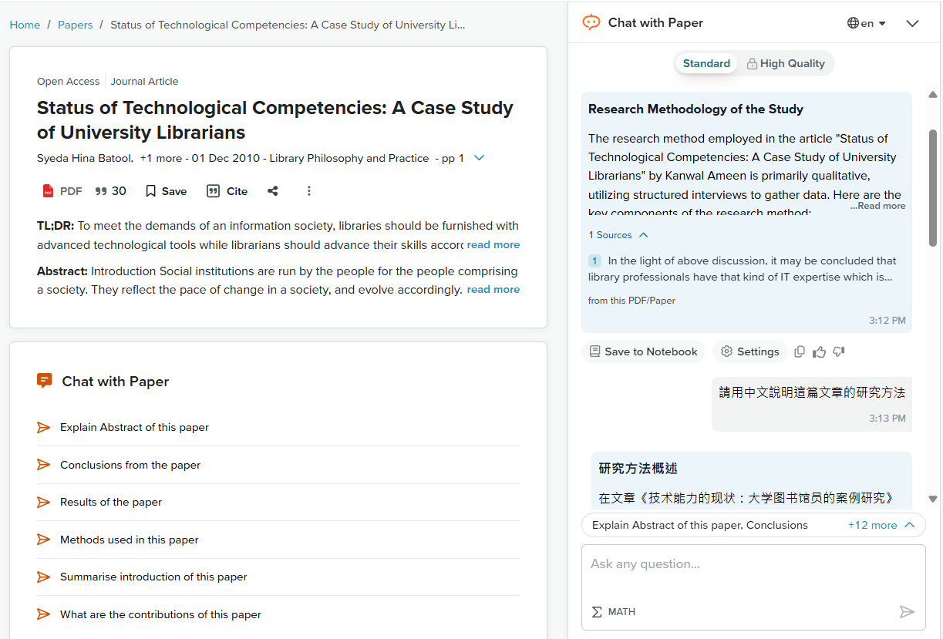
Chat with PDF – 有PDF檔案的搜尋結果

Slide 52
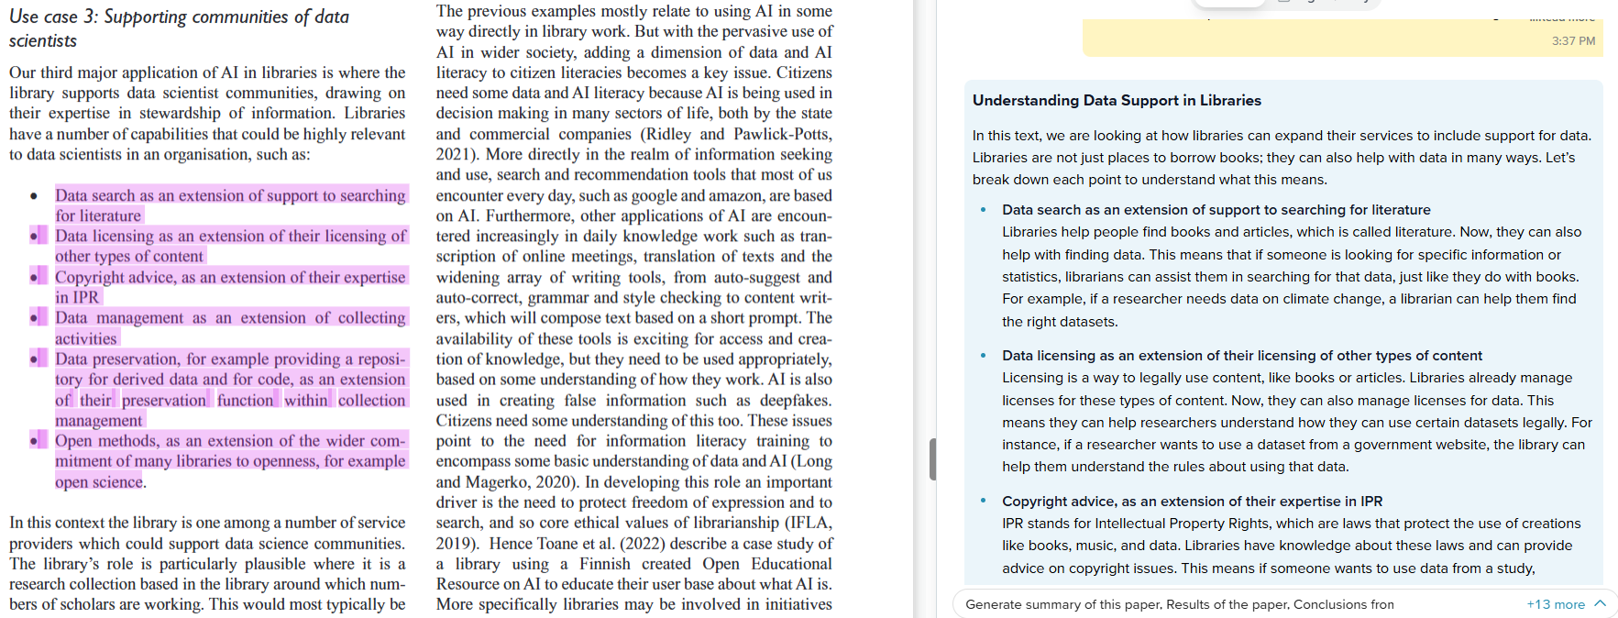
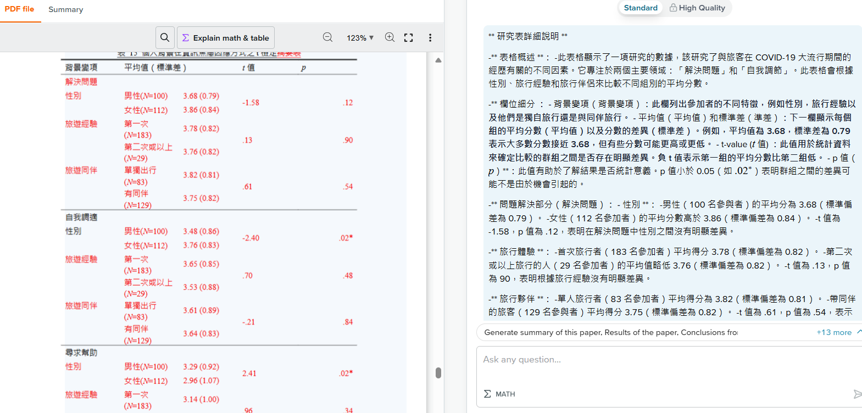
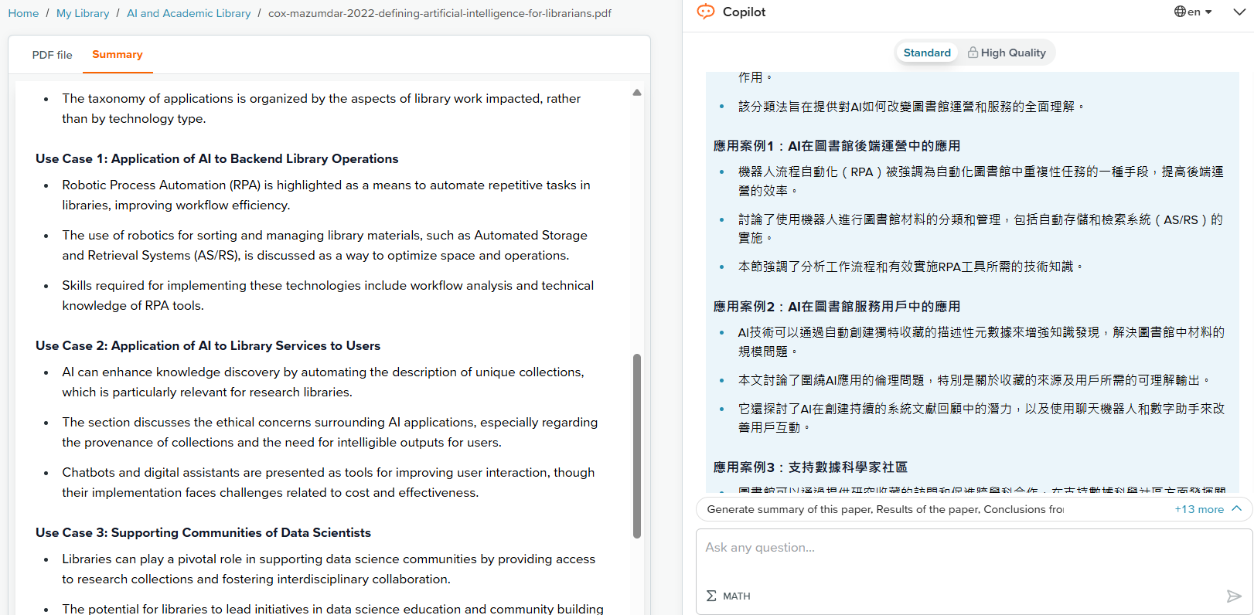
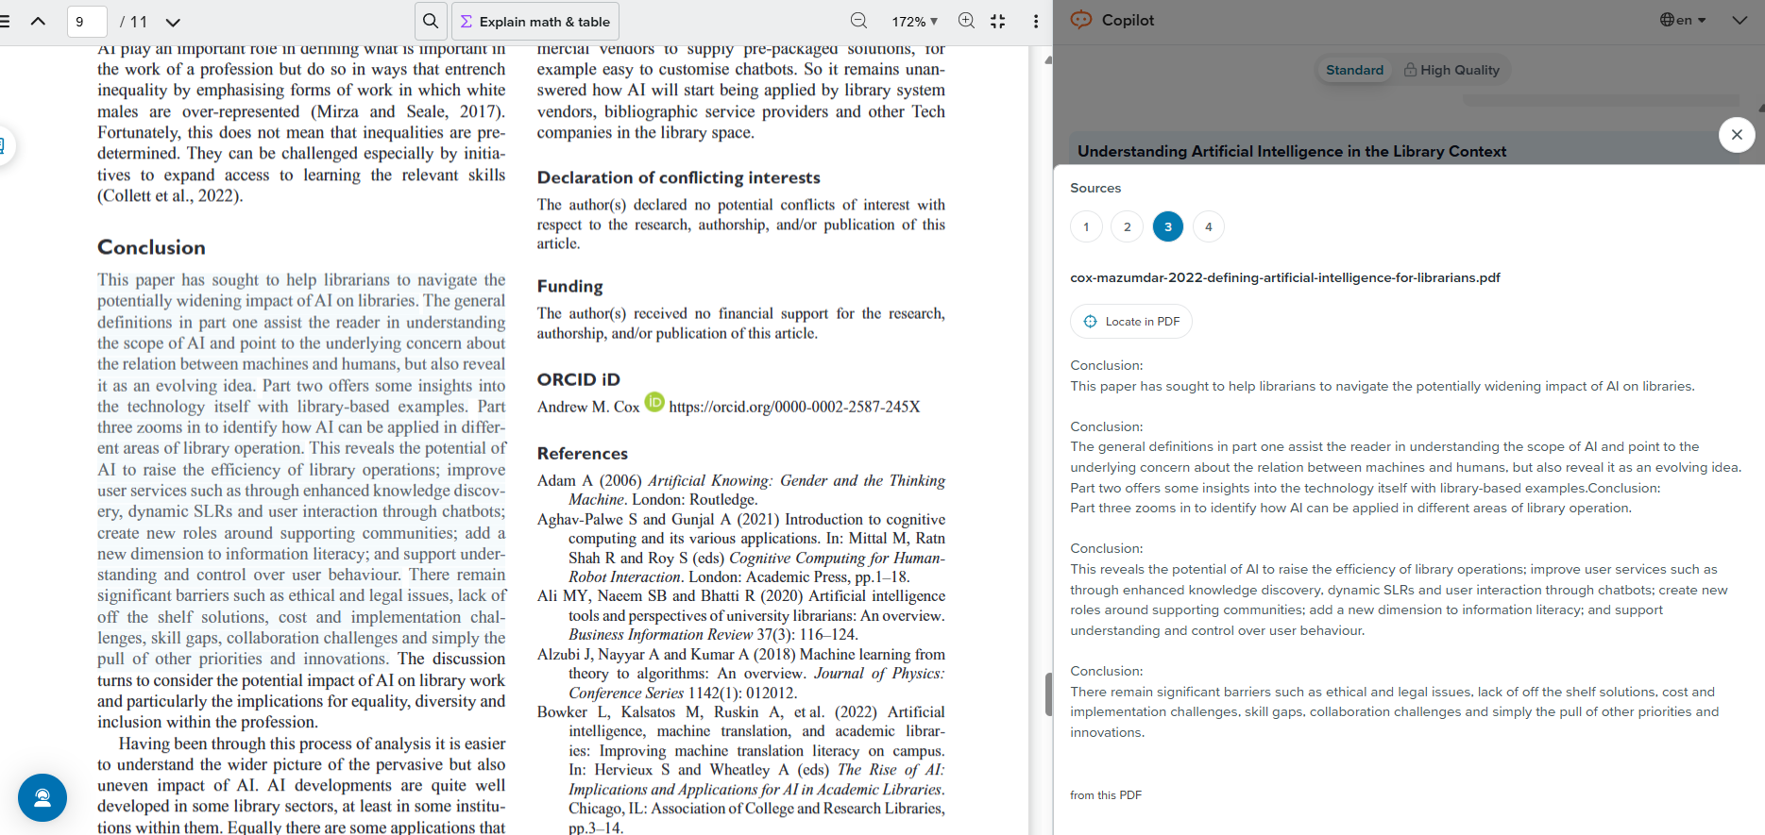
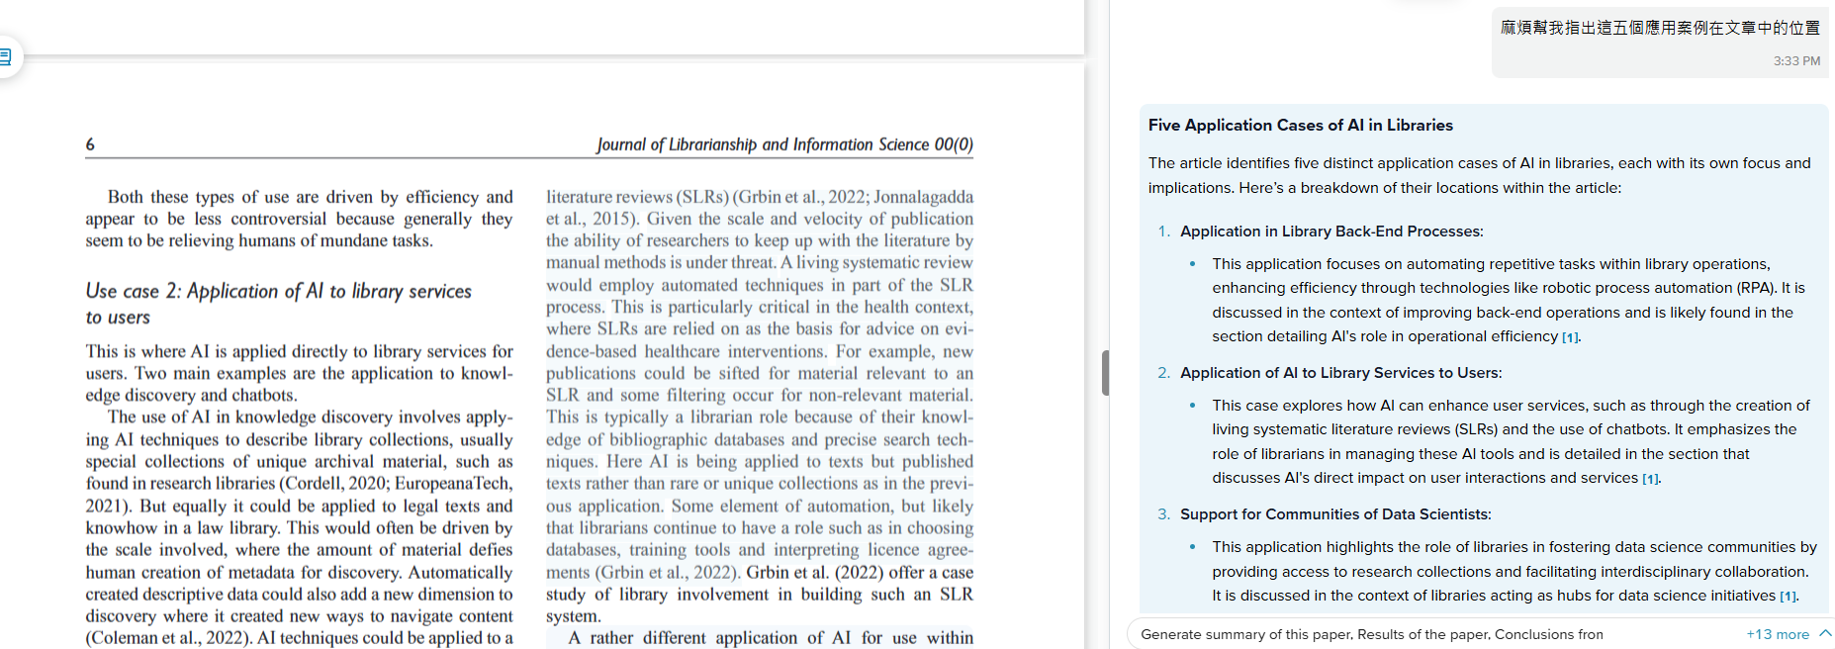
Chat with PDF – 直接上傳文檔
解釋數學與表格
解釋內文重點
再一次言有所本
文章摘要與中文翻譯
言有所本

Slide 53
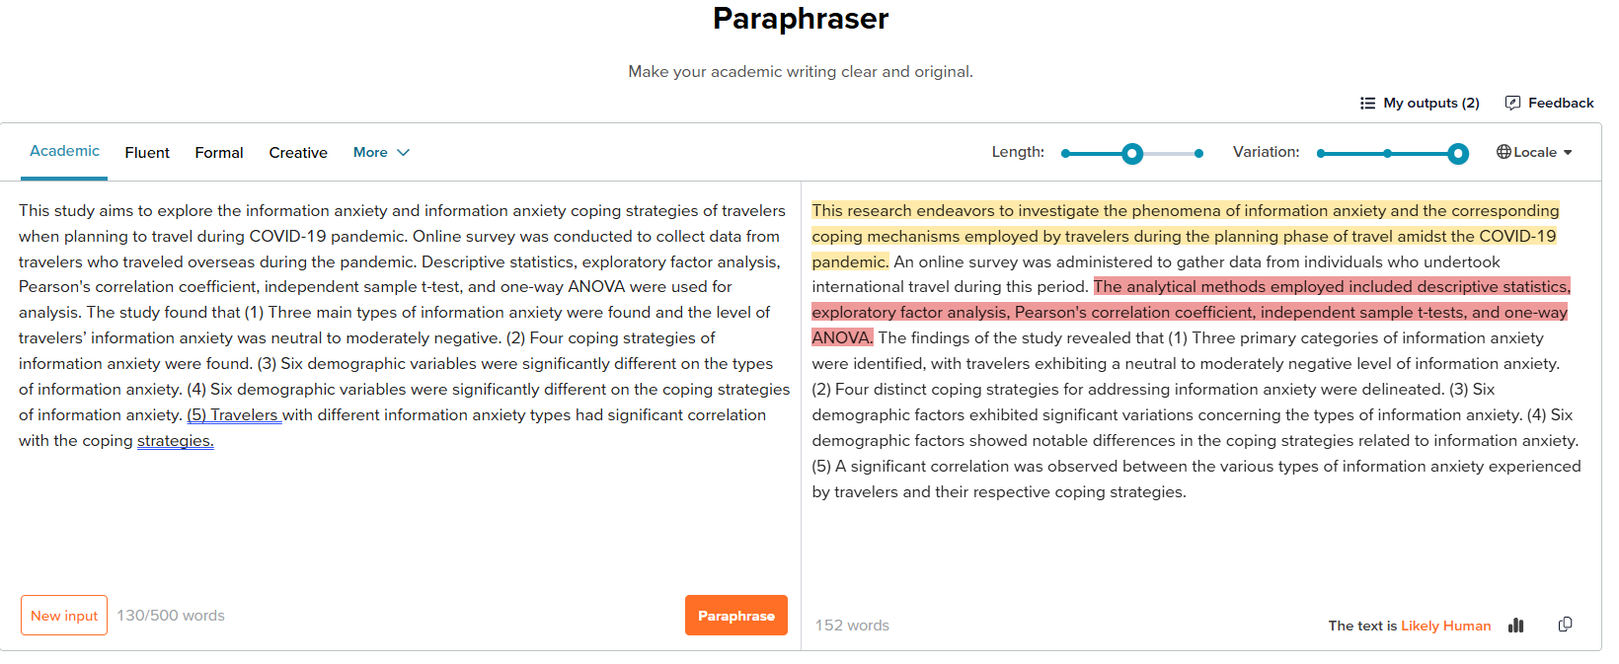
Paraphraser – 文意改寫與AI偵測

Slide 54
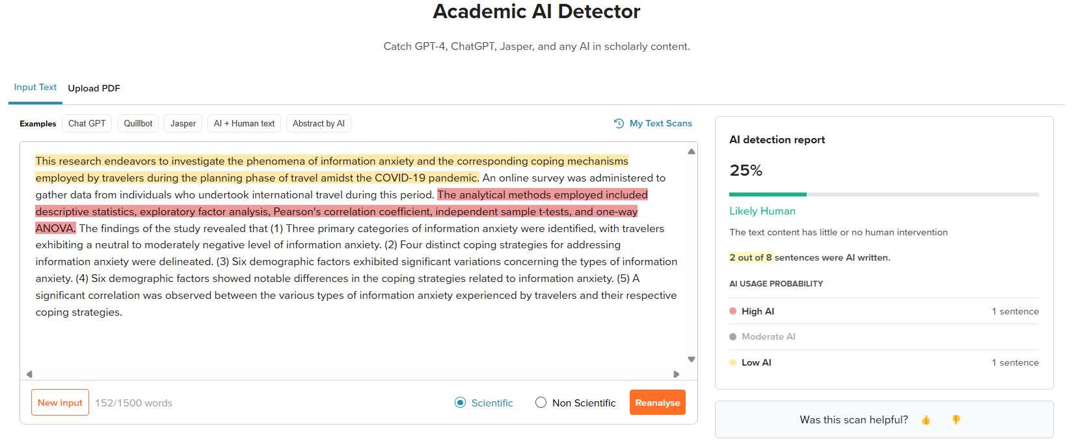
Academic AI Detector – AI偵測

Slide 55
資料庫廠商也逐漸推出AI支援工具

Slide 56
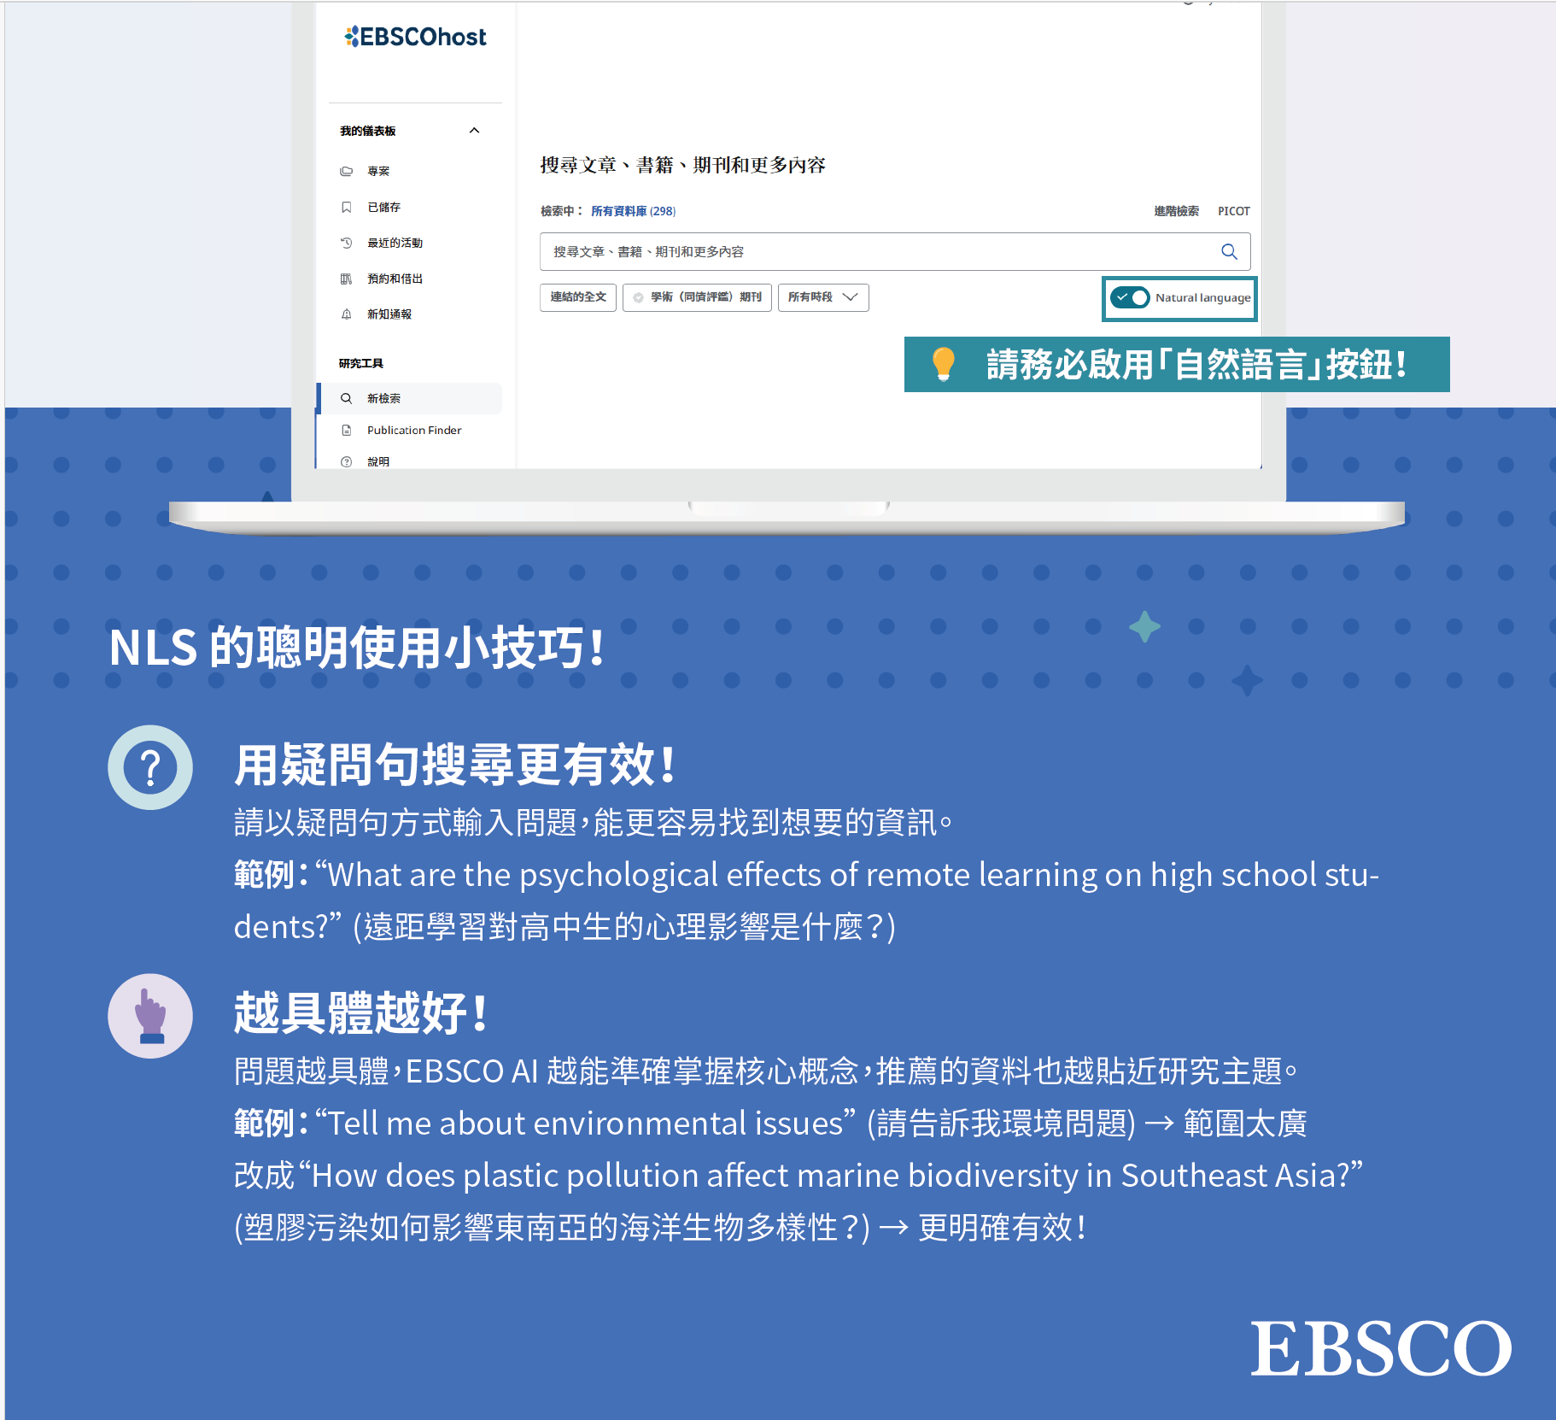
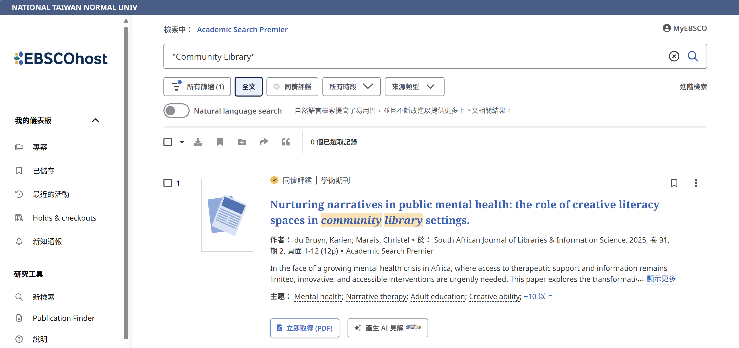
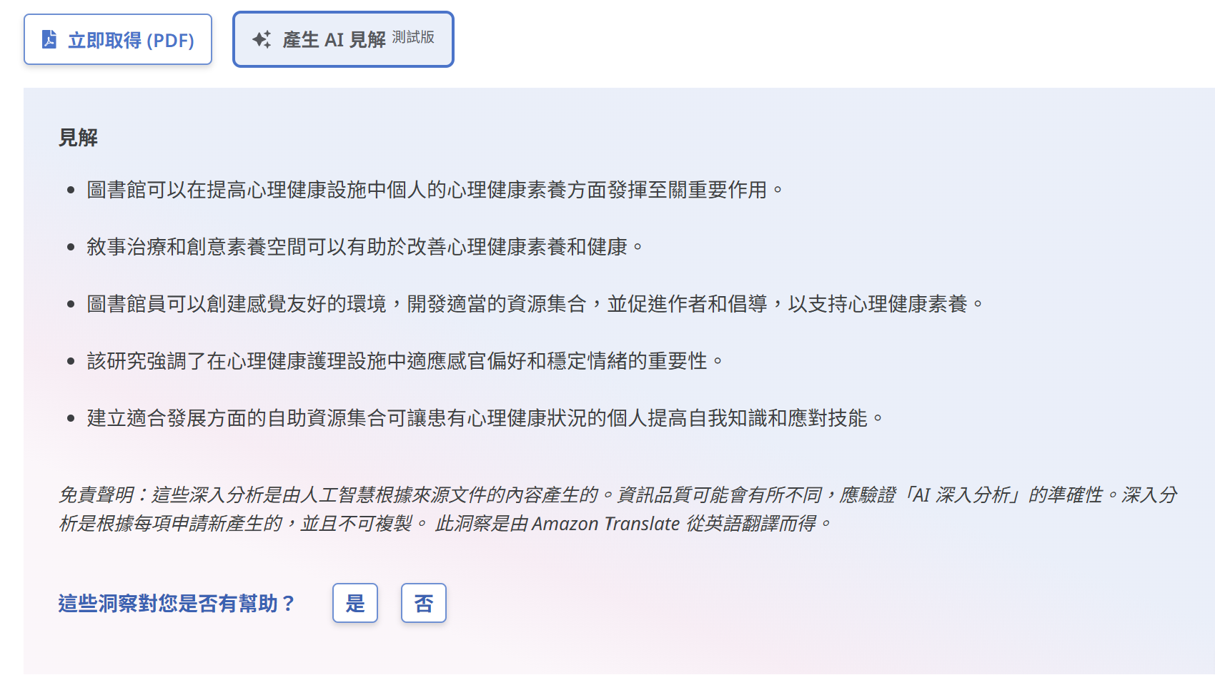
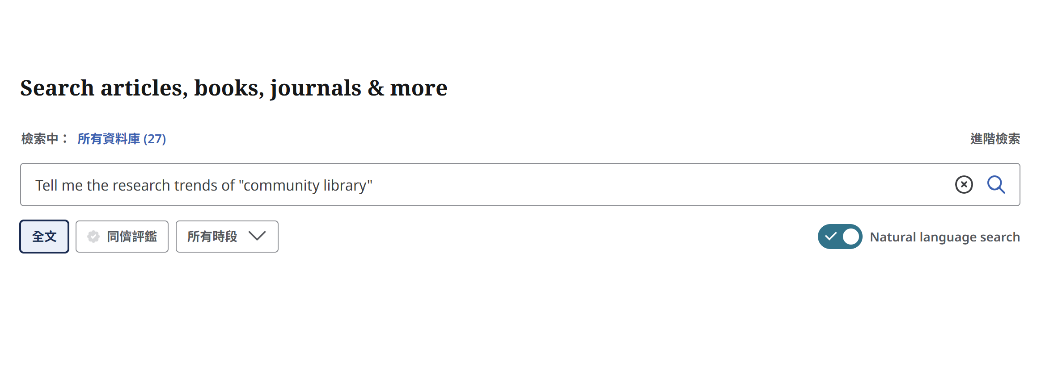
EBSCO Insight

Slide 57
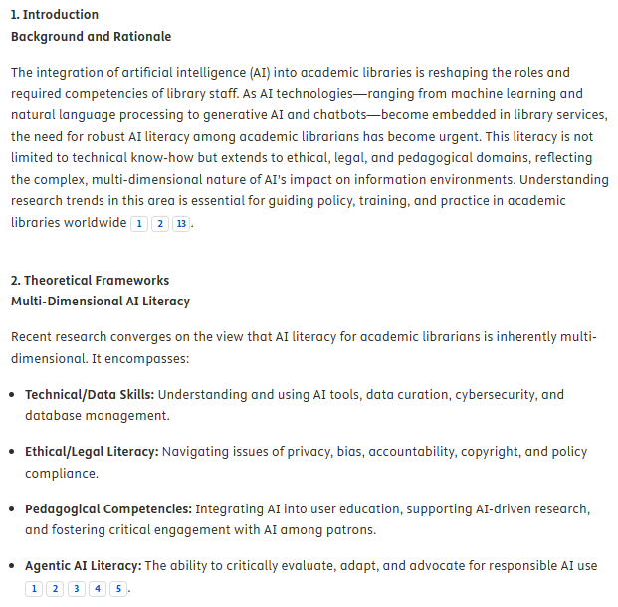
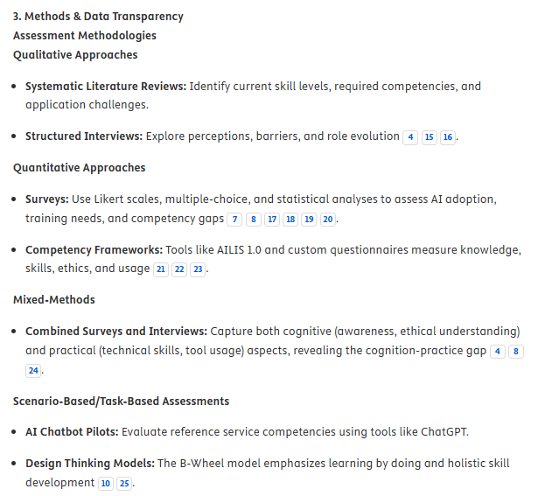
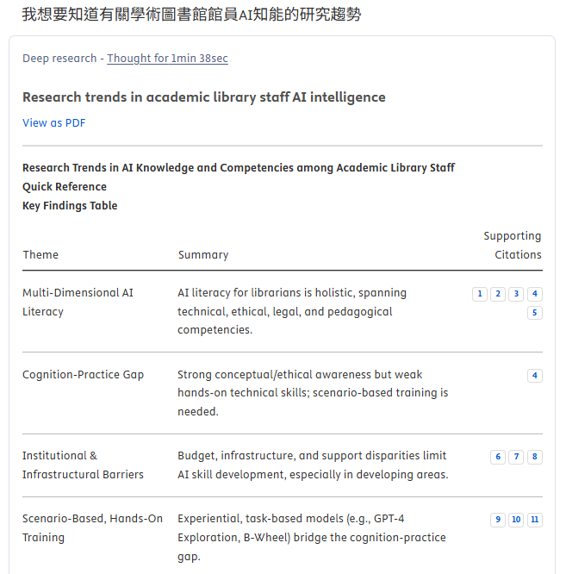
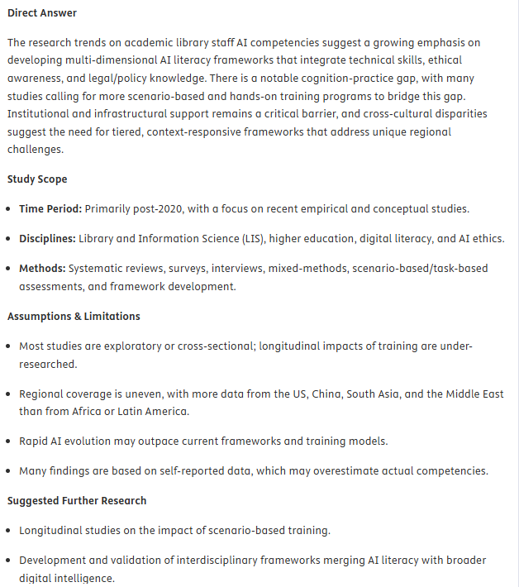
Scopus AI

Slide 58
AI時代的學術誠信
歐盟學術誠信行為守則
學術期刊對於作者使用AI的政策 – Elsevier、T&F、Science、Nature、教資季刊
學術文章中對於生成式AI的引用
生成式人工智慧於學術寫作之應用原則與研究責任探討
本末倒置的文獻探討寫作 – 虛構文獻偵測

Slide 59
學術誠信原則
可靠性(Reliability)：確保研究的品質，反映在設計、方法論、分析和資源的使用上
誠實(Honesty)：以透明、公平、充分和公正的方式發展、執行、審查、提報和傳播研究
尊重(Respect)：尊重同事、研究參與者、研究對象、社會、生態系統、文化遺產和環境
問責(Accountability)：對於研究從想法到出版、管理和組織，培訓、監督和指導，以及對其更廣泛的社會影響承擔責任
ALLEA (2023) The European Code of Conduct for Research Integrity – Revised Edition 2023. Berlin. DOI 10.26356/ECOC

Slide 60
好的研究實務
Good Research Practices
2.3 研究程序 (Research Procedures)
  研究人員以符合該學科的公認標準，有助於驗證或複製的方式，報告他們的研究結果和方法，包括外部服務、人工智慧和自動化工具的使用(Researchers report their results and methods, including the use of external services or AI and automated tools, in a way that is compatible with the accepted norms of the discipline and facilitates verification or replication, where applicable)
2.8 審查和評估 (Review and Assessment)
  研究人員、研究機構和組織以透明和可證明的方式審查和評估提交的出版物、資助、任命、晉升或獎勵，並披露使用人工智慧和自動化工具的情況
ALLEA (2023) The European Code of Conduct for Research Integrity – Revised Edition 2023. Berlin. DOI 10.26356/ECOC

Slide 61
違反研究誠信
Violations of Research Integrity
3.1 研究不端行為和其他不可接受的實務
  隱瞞在創建內容或起草出版物時使用人工智慧或自動化工具。
ALLEA (2023) The European Code of Conduct for Research Integrity – Revised Edition 2023. Berlin. DOI 10.26356/ECOC

Slide 62
Elsevier's Generative AI Policies for Journals
作者政策
  科學寫作中的 AI 使用
    僅限語言潤飾：AI 工具僅可用於提升文章的可讀性與語言表達，不能取代作者在研究設計、分析或結論方面的貢獻。
    需有人類監督：使用 AI 生成內容時，作者必須進行審核與編輯，因為 AI 可能產生看似權威但實際錯誤或有偏見的內容。
    責任歸屬：作者對作品內容負全責，即使部分內容由 AI 協助生成。
  AI 使用的揭露
    公開聲明：若在寫作過程中使用 AI 工具，必須在稿件中說明所使用的工具名稱與用途，該聲明將出現在已發表的作品中。
  作者身份規範
    禁止列為作者：AI 工具不得被列為作者或共同作者，也不得在參考文獻中將 AI 工具作為作者引用。

Slide 63
Elsevier's Generative AI Policies for Journals (續)
圖像與藝術作品中的 AI 使用
  禁止修改圖像：除非 AI 工具的使用是研究設計或方法的一部分，否則不得使用 AI 工具創建或修改投稿中的圖像、照片或圖表。
  需詳細說明：若 AI 工具用於研究方法中，必須在方法部分詳細描述使用方式，包括工具名稱、版本與製造商資訊，並可能需提供原始圖像供審查。
  封面藝術例外：封面藝術在特定情況下可使用 AI 工具，但需事先獲得期刊編輯與出版商的許可，並確保相關權利已獲得授權。

Slide 64
Elsevier's Generative AI Policies for Journals (續)
審稿人政策
  保密原則：審稿人不得將稿件或其任何部分上傳至 AI 工具，以免違反作者的保密與專有權利，並可能觸犯資料隱私法規。
  禁止使用 AI 協助審稿：審稿過程需由人類進行，AI 工具不應用於撰寫審稿報告或提供評估意見。
編輯政策
  審慎使用 AI 工具：編輯在使用 AI 工具時，應遵循 Elsevier 的保密與資料保護政策，並確保 AI 工具的使用不影響編輯判斷的獨立性。
  責任與透明度：編輯需對使用 AI 工具的決策負責，並在必要時向作者、審稿人或讀者說明 AI 工具的使用情況。

Slide 65
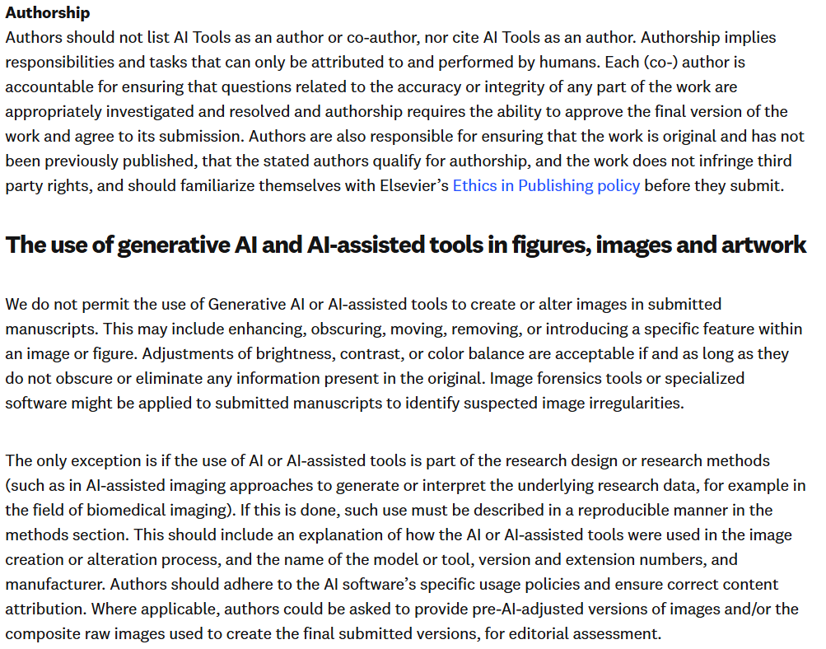
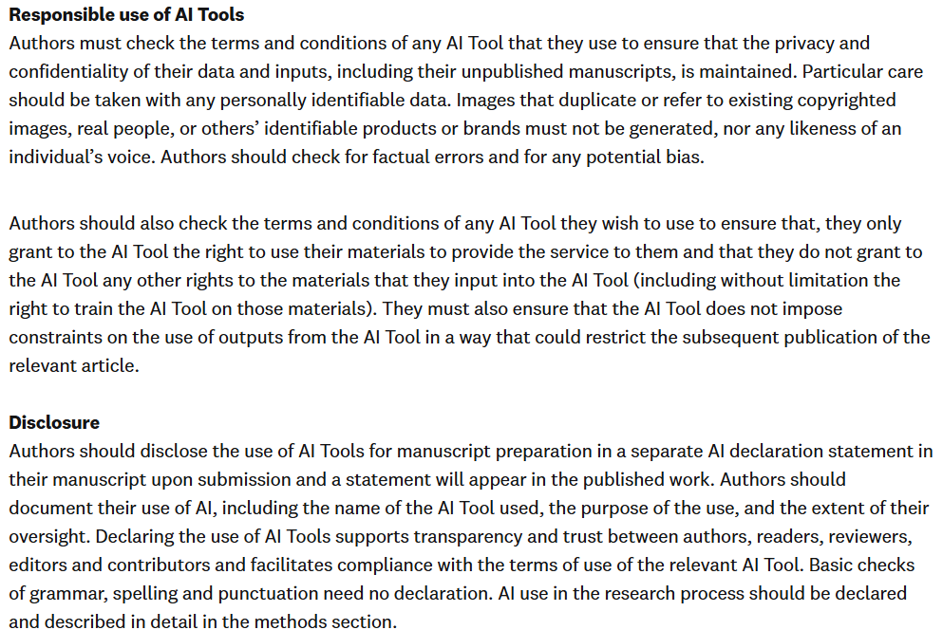
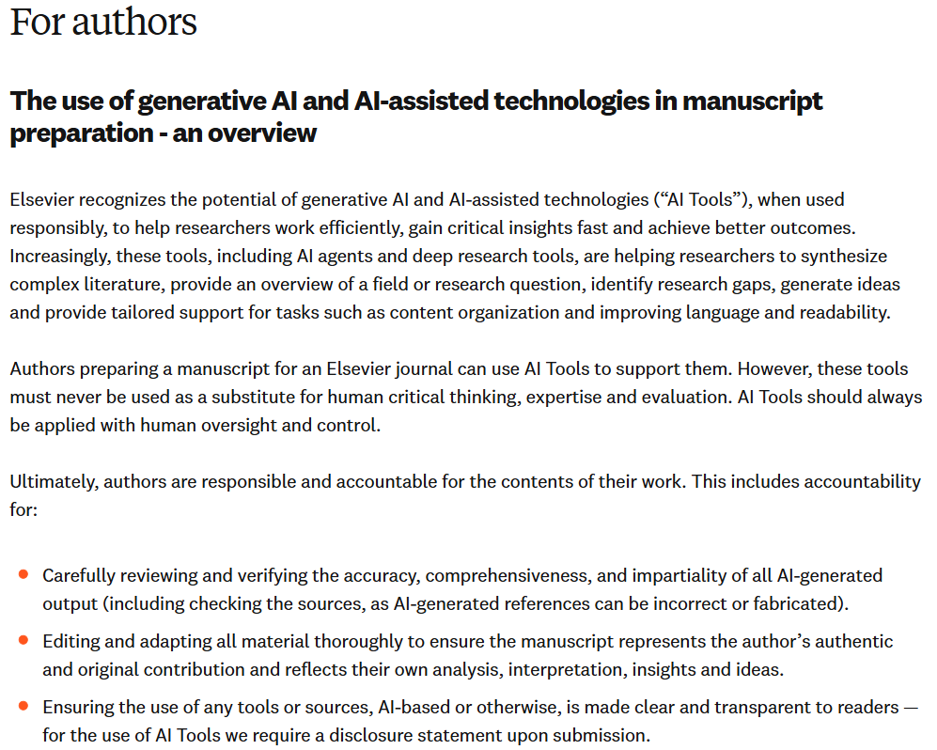
Elsevier對人工智慧的聲明

Slide 66
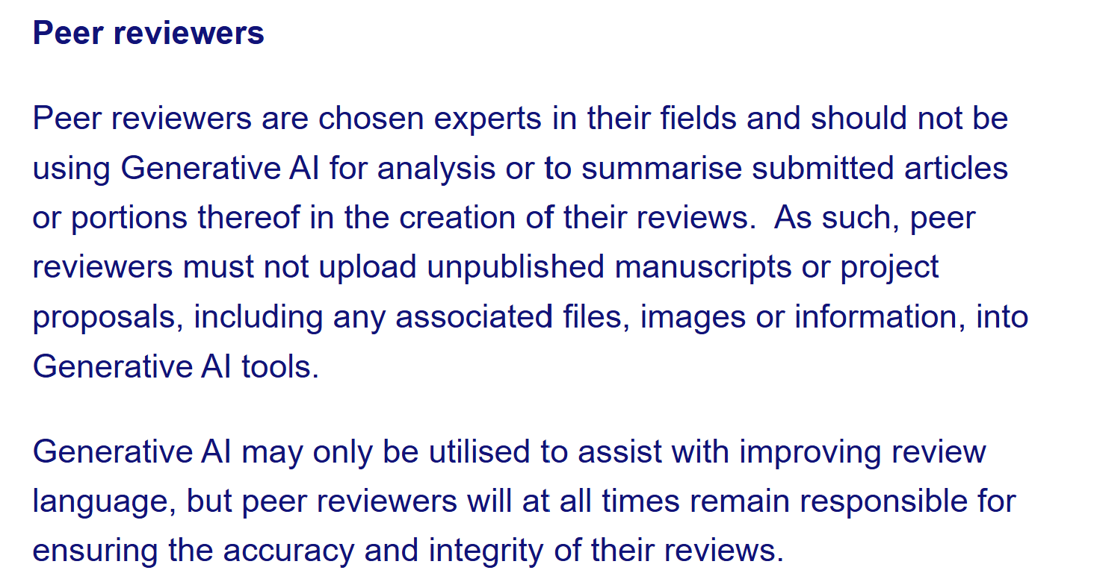
Taylor & Francis 的AI政策

Slide 67



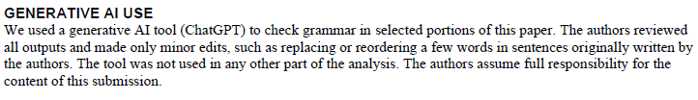

宣告文章中如何使用GAI

Slide 68
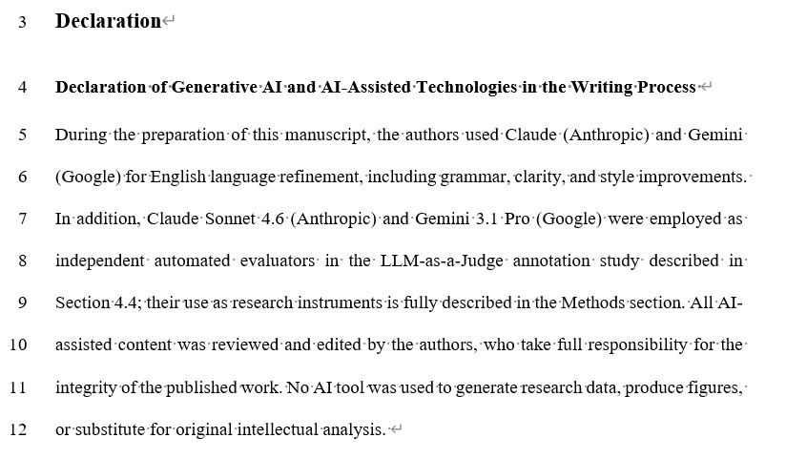
宣告文章中如何使用GAI (續)

Slide 69
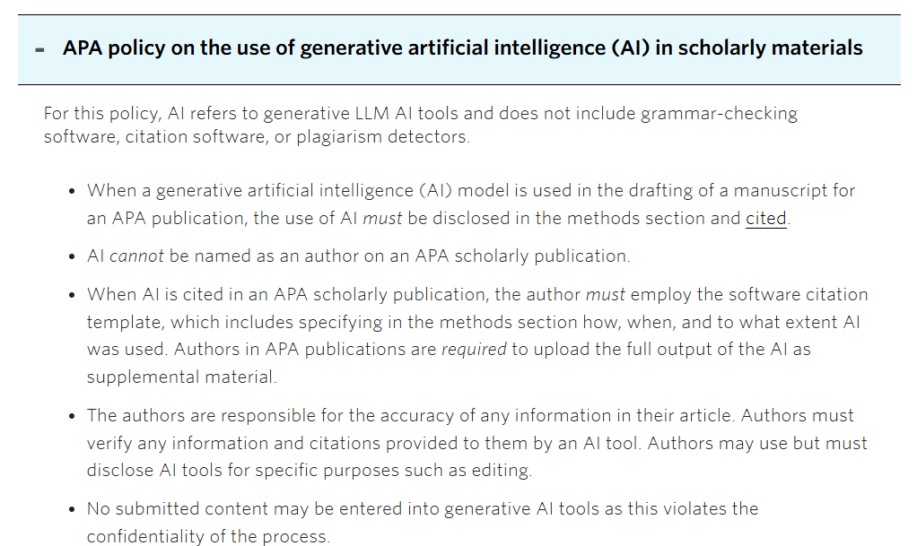
APA Policy on Citing ChatGPT
How to cite ChatGPT – 重點是揭露Prompt和對話輸出

Slide 70
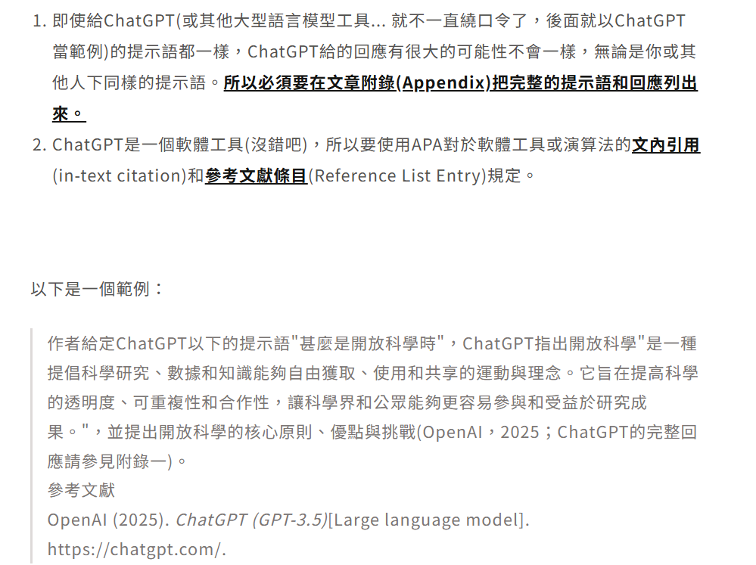
學術論文中ChatGPT的APA格式引用指南

Slide 71
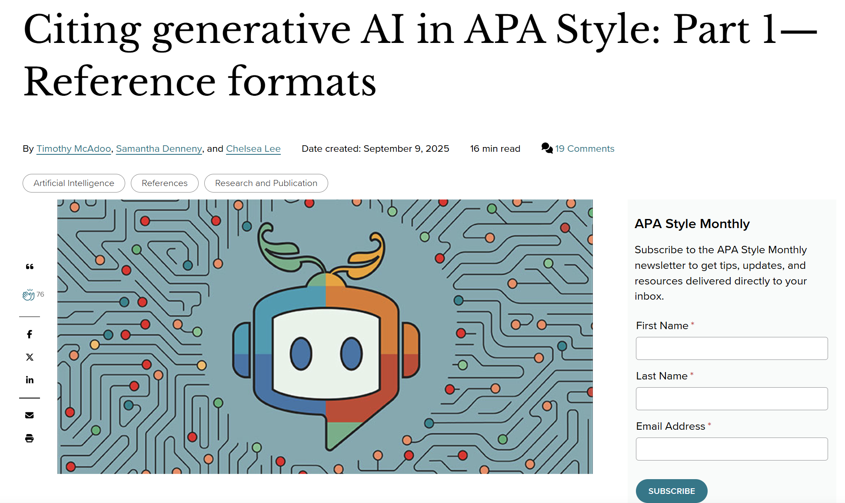
APA Guidelines on AI References
Citing generative AI in APA Style: Part 1—Reference formats

Slide 72
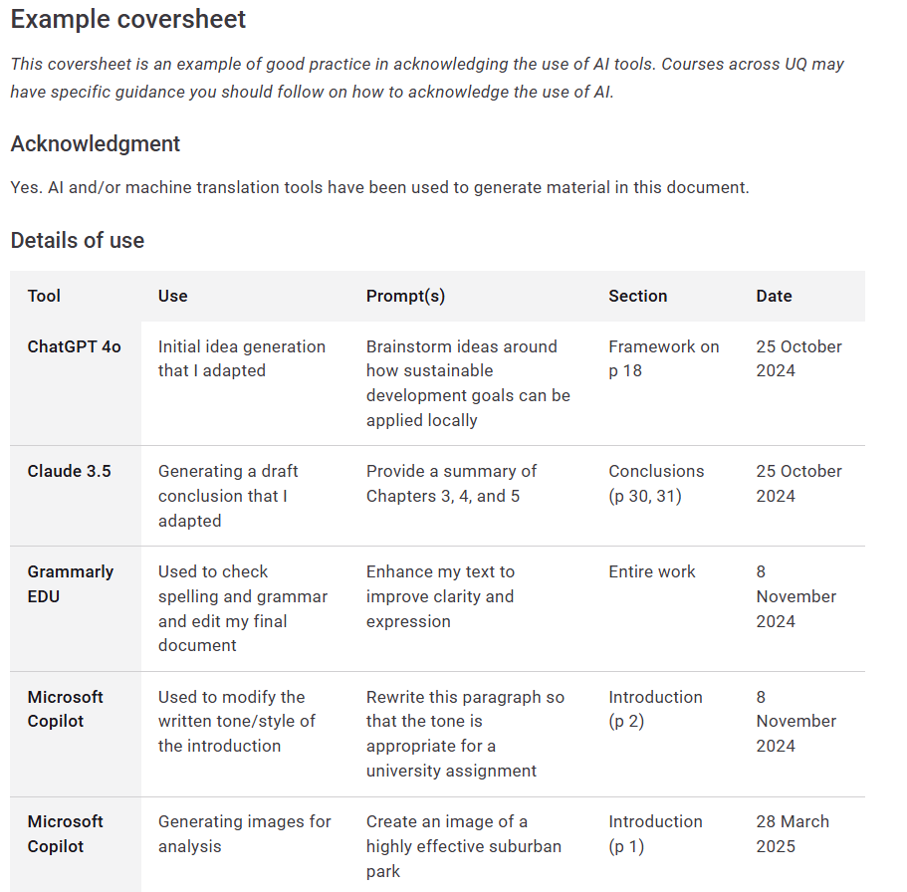
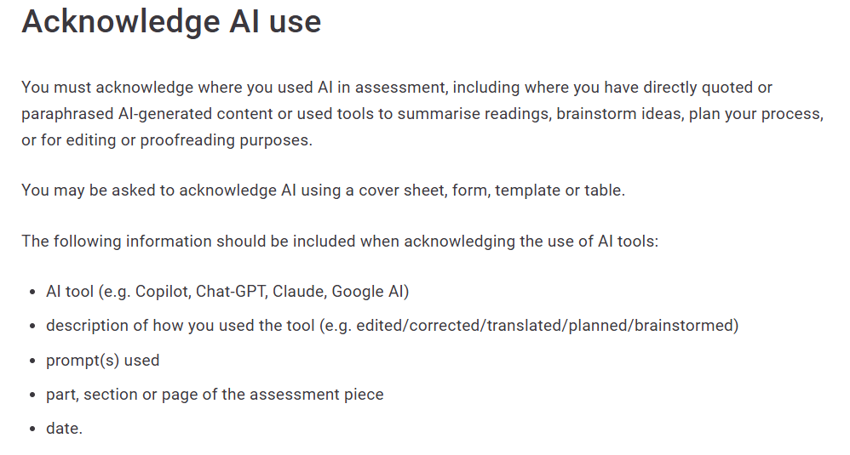
誠實揭露為上策

Slide 73
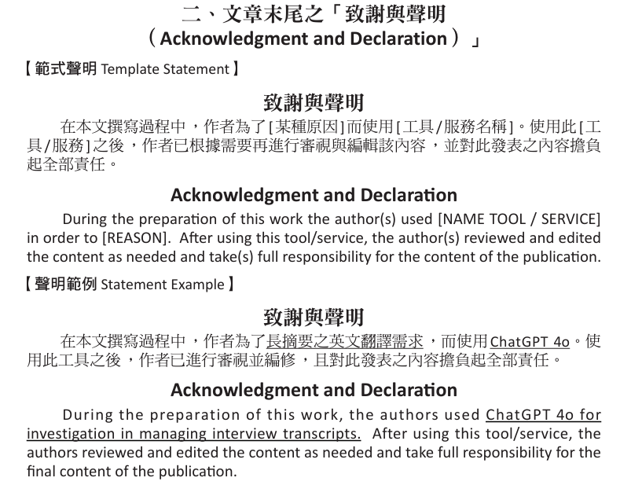
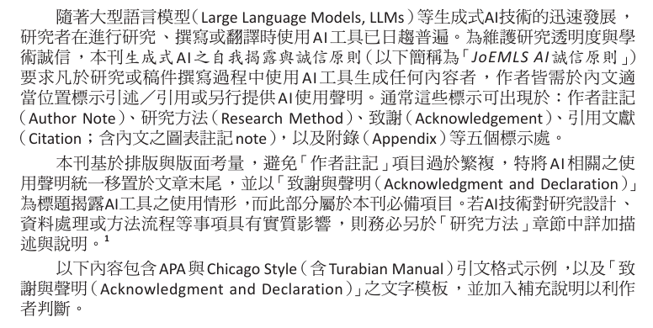
教育資料與圖書館學期刊
生成式AI之自我揭露與誠信原則

Slide 74

生成式人工智慧於學術寫作之應用原則與研究責任探討
常見風險作法
  使用GenAI直接生成文獻探討與引用清單
  以GenAI(如NotebookLM)摘述既有論文卻忽略引用溯源
  生成不可查證的情境與案例敘事
以人類主導、AI輔助為原則 – 「透明揭露」、「人類責任」、「維持原創性」與「培養AI素養」

Slide 75
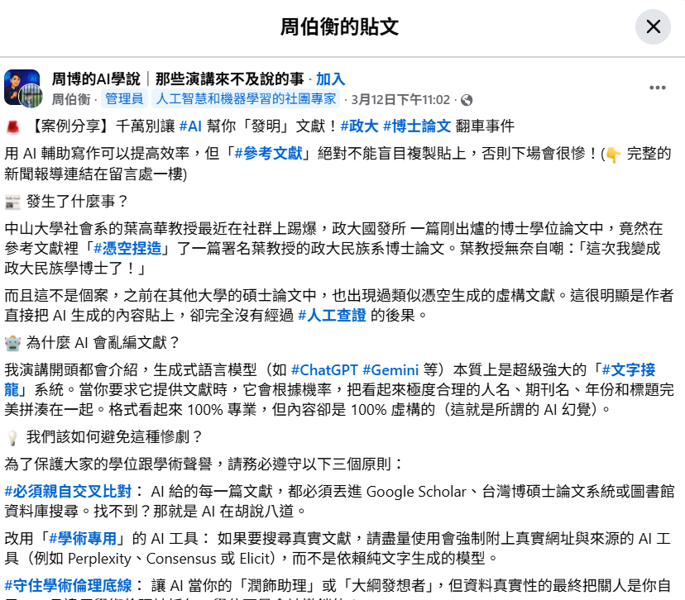
本末倒置的文獻探討寫作
附件是我一個研究的研究結果，請根據這份研究結果幫我產生約五千個中文字的文獻探討。我要投稿到臺灣的教育資料與圖書館學期刊，這是屬於Library and Information Science的期刊，文獻探討務必符合學術風格。注意：文獻探討務必附上參考資料，並以APA格式撰寫文內引用與文後參考資料列表。此外，因為先有文獻探討才有研究結果，所以在文獻探討中請勿與本研究結果對照
GenAI寫的文獻探討

Slide 76
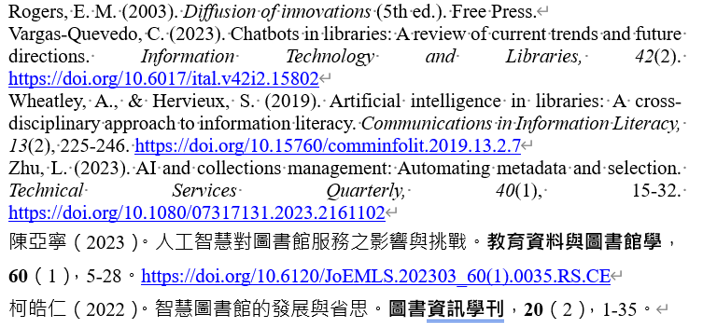
本末倒置的文獻探討寫作 (續)
我都不知道我有寫這篇文章

Slide 77
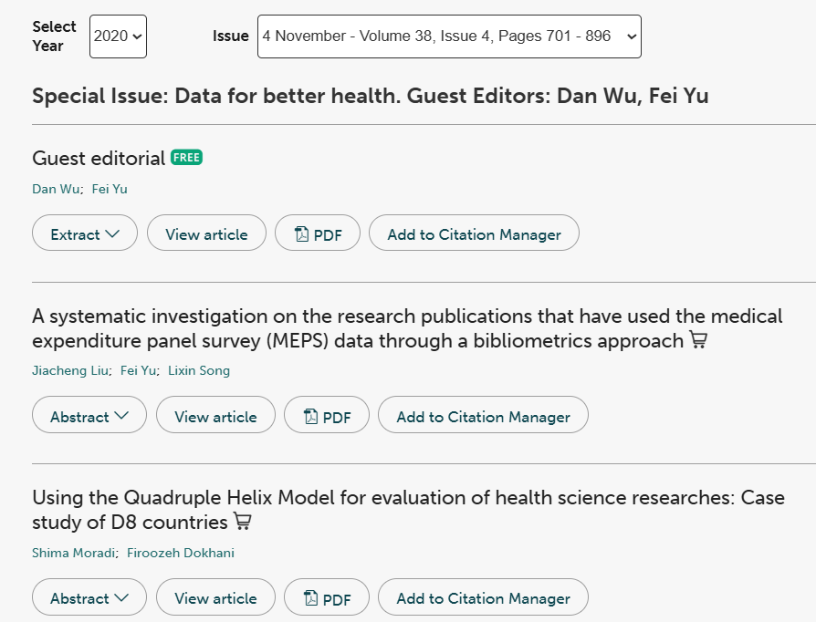
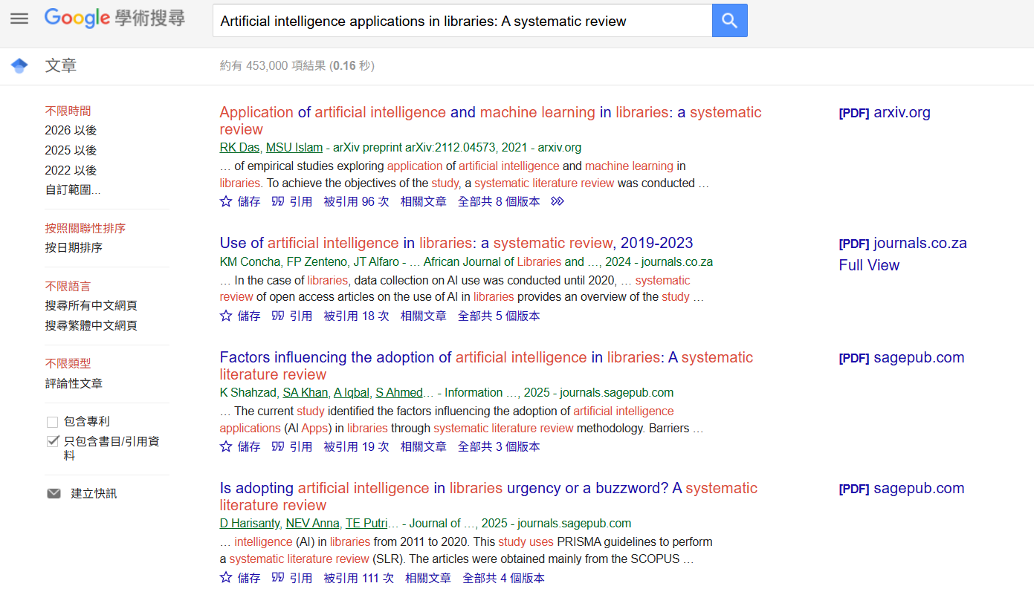
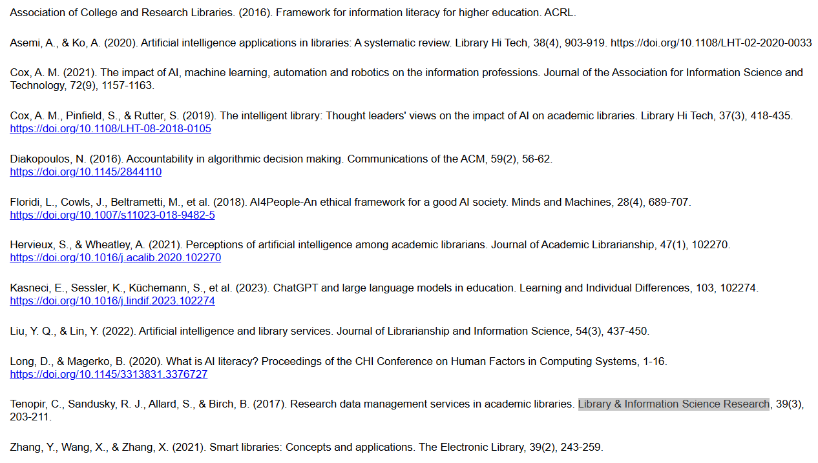
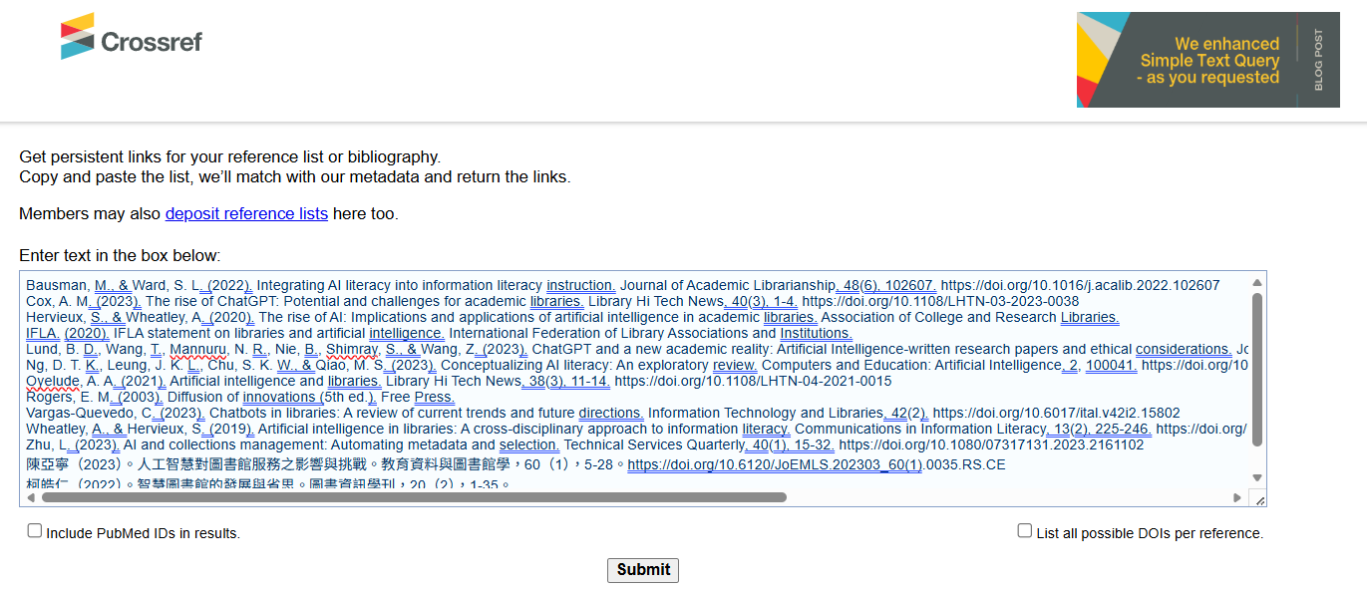
本末倒置的文獻探討寫作 (續)
試試CrossRef 的 SimpleTextQuery

Slide 78
結論

Slide 79
結論
圖書館要不要使用AI → 怎麼使用AI，才沒有把圖書館的功能一起外包
  圖書館員的 AI 素養，是能在保留人類判斷、資訊責任、使用者權益與專業職能的前提下，知道何時用 AI、怎麼用、怎麼驗，以及什麼時候不該用。
圖書館 AI 素養 = 個人的判斷力 × 專業工作流程 × 組織治理能力。
用AI – 自己還是要有基礎能力，才能有效運用AI → 素養與知能
AI時代的閱讀與寫作 (可以把閱讀與寫作換成其他名詞)

Slide 80
結論 – AI時代的閱讀與寫作
理解
比較
查證
判斷
1 代做
AI 幫我寫答案
2 協助
降低障礙
3 回饋
指出不足
4 挑戰
反問與辯論
AI 成熟度不是把更多工作交給 AI，而是逐步增加人的判斷、比較、查證與反思。

Slide 81
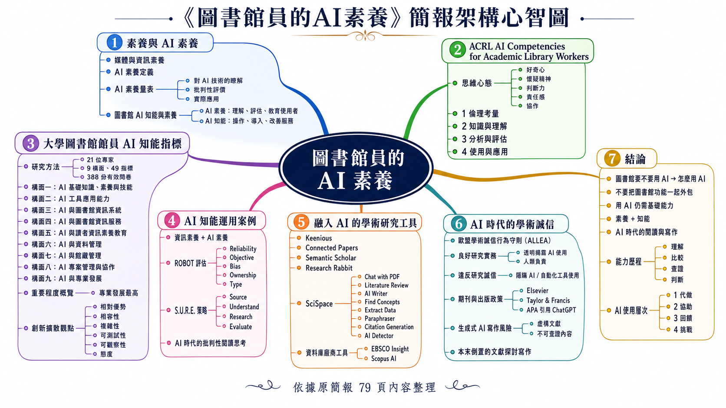

Slide 82

Thank you for Listening
ChatGPT、Gemini協助部分簡報製作與繪圖工作

